Slide 1





ERASMUS+, AÇÃO 1 - ENSINO ESCOLAR
Projeto: “Por uma Escola + inclusiva”
ERASMUS+, AÇÃO 1 - ENSINO ESCOLAR
Projeto: “De mãos dadas rumo ao futuro”

Slide 2
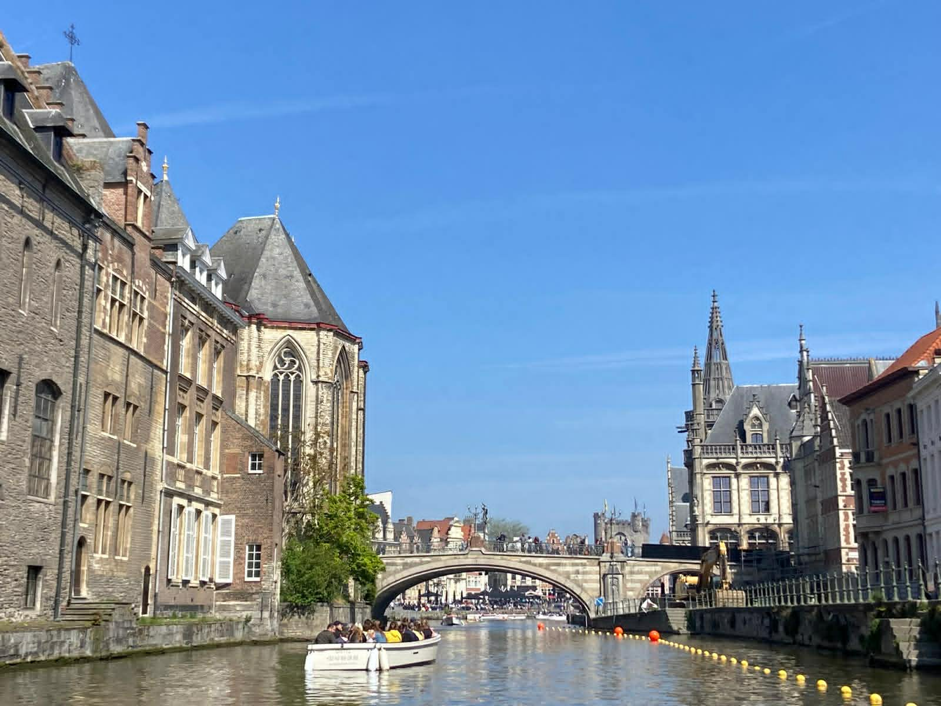
Curso de Formação : Aprendizagem Social e Emocional (SEL) para escolas de sucesso
Ghent Teacher Academy abril 2026
Formandas: Claudina Oliveira, Carina Carmo e Nélia Amaral
ERASMUS+, AÇÃO 1 - ENSINO ESCOLAR
Projeto: “Por uma Escola + inclusiva”
ERASMUS+, AÇÃO 1 - ENSINO ESCOLAR
Projeto: “De mãos dadas rumo ao futuro”

Slide 3
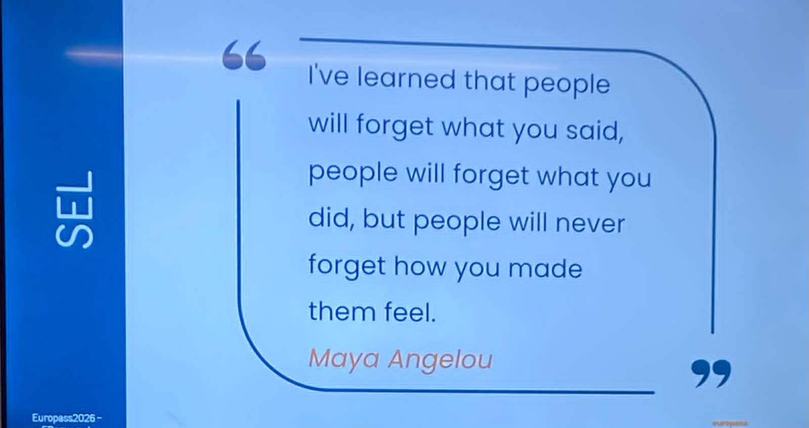
Curso de Formação : Aprendizagem Social e Emocional (SEL) para escolas de sucesso
“ Eu aprendi que as pessoas esquecerão o que você diz, esquecerão o que você fez, mas as pessoas nunca esquecerão aquilo que você as fez sentir”.
ERASMUS+, AÇÃO 1 - ENSINO ESCOLAR
Projeto: “Por uma Escola + inclusiva”
ERASMUS+, AÇÃO 1 - ENSINO ESCOLAR
Projeto: “De mãos dadas rumo ao futuro”

Slide 4
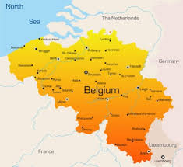
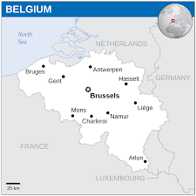
Curso de Formação : Aprendizagem Social e Emocional (SEL) para escolas de sucesso
A formação decorreu em Ghent na Bélgica, entre 20 e 25 de abril de 2026.
ERASMUS+, AÇÃO 1 - ENSINO ESCOLAR
Projeto: “Por uma Escola + inclusiva”
ERASMUS+, AÇÃO 1 - ENSINO ESCOLAR
Projeto: “De mãos dadas rumo ao futuro”

Slide 5
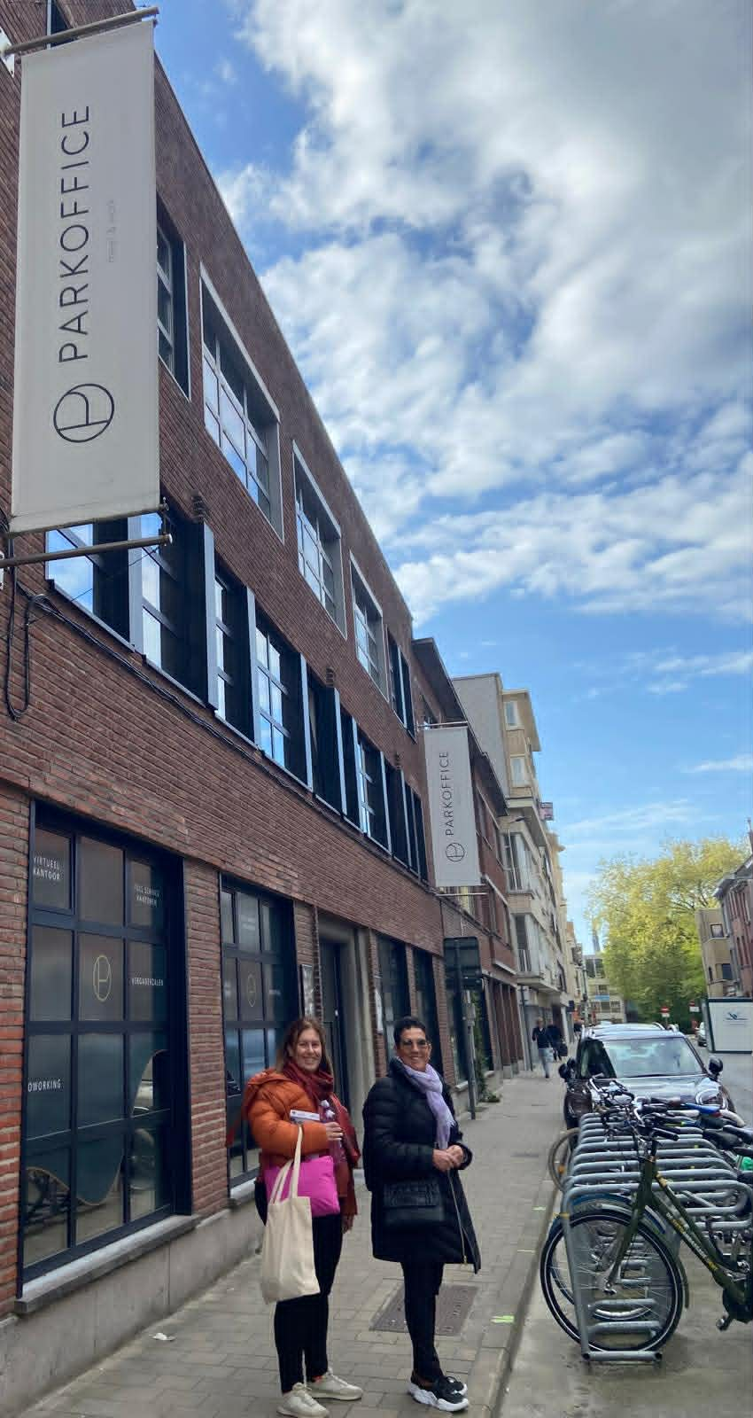
Dia 1 – Introdução ao curso
Conteúdo Programático
Introdução ao curso, à escola e às atividades externas da semana;
Atividades de quebra-gelo;
Atividades do SEL para criar o nosso grupo;
Estabelecendo as bases para uma comunidade escolar que abrace o SEL.
ERASMUS+, AÇÃO 1 - ENSINO ESCOLAR
Projeto: “Por uma Escola + inclusiva”
ERASMUS+, AÇÃO 1 - ENSINO ESCOLAR
Projeto: “De mãos dadas rumo ao futuro”

Slide 6
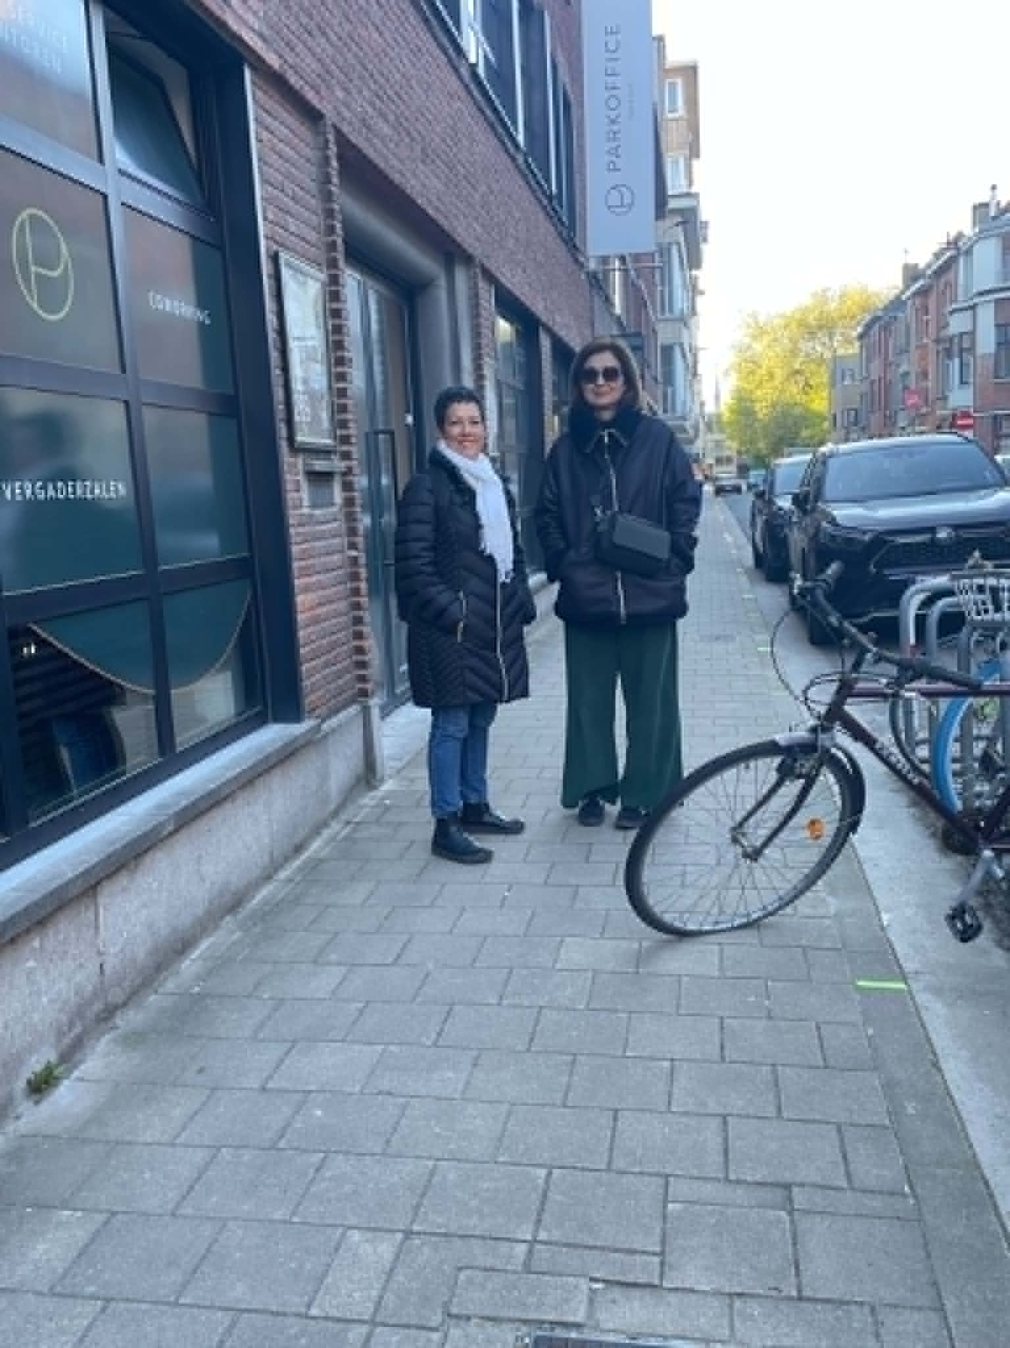
Dia 1 – Introdução ao curso
Participantes
3 formandas da EBI Canto da Maia, S. Miguel, Açores.
3 formandas da Maca Ovcharova, da Macedónia do Norte.
ERASMUS+, AÇÃO 1 - ENSINO ESCOLAR
Projeto: “Por uma Escola + inclusiva”
ERASMUS+, AÇÃO 1 - ENSINO ESCOLAR
Projeto: “De mãos dadas rumo ao futuro”

Slide 7
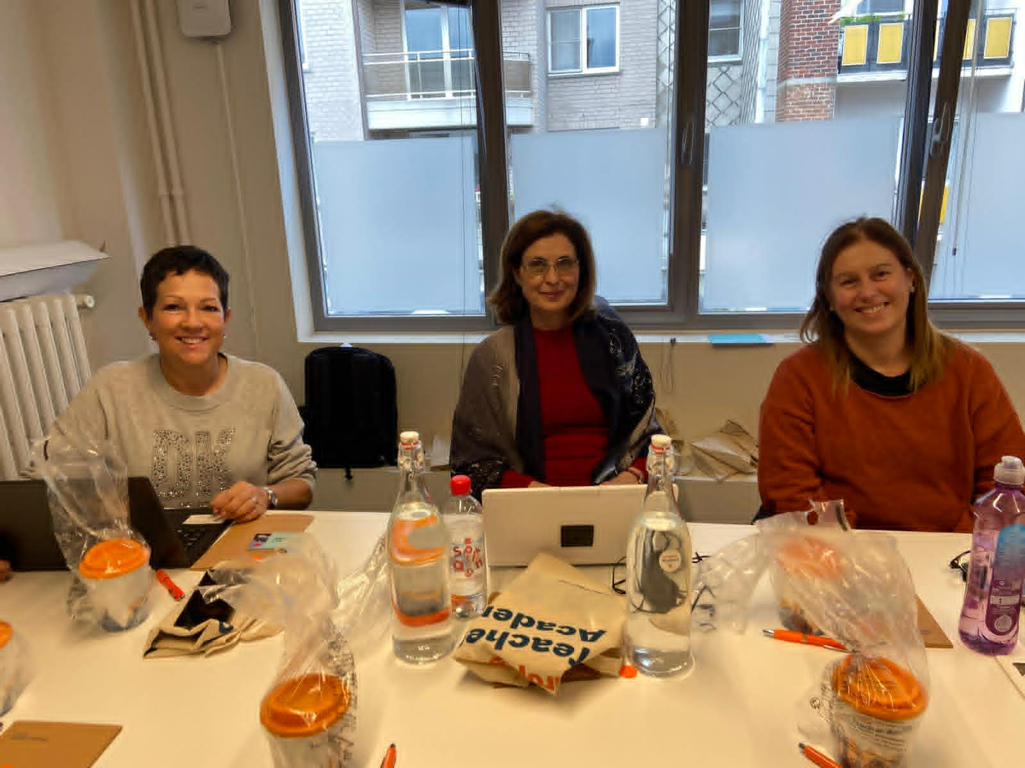
Dia 1 – Introdução ao curso
Participantes
Grupo de formandas da EBI Canto da Maia, S. Miguel , Açores:
  O nosso grupo foi constituído pela educadora Claudina Oliveira, psicóloga Nélia Amaral e psicóloga Carina Carmo.
ERASMUS+, AÇÃO 1 - ENSINO ESCOLAR
Projeto: “Por uma Escola + inclusiva”
ERASMUS+, AÇÃO 1 - ENSINO ESCOLAR
Projeto: “De mãos dadas rumo ao futuro”

Slide 8
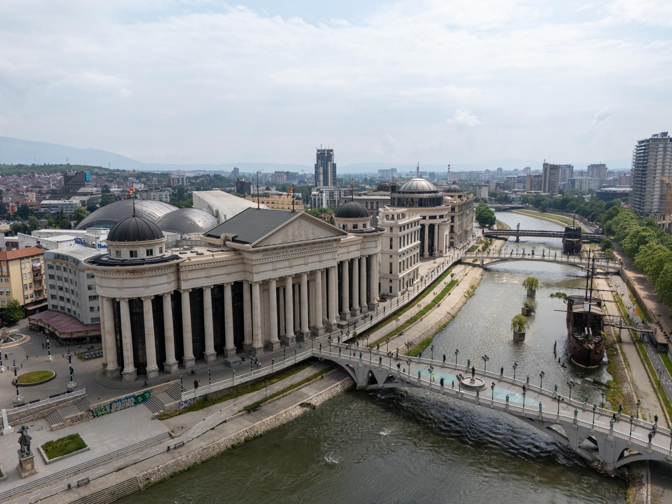
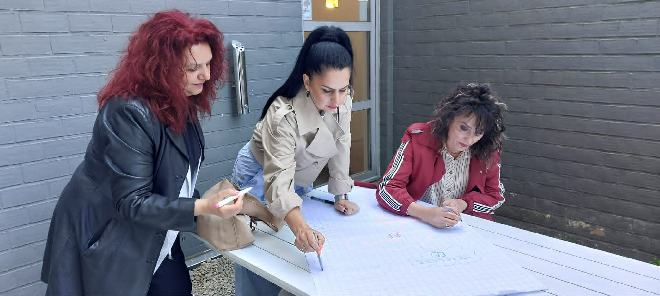
Dia 1 – Introdução ao curso
Participantes
Grupo de formandas da escola primária Maca Ovcharova, com centro de recursos, da Macedónia do Norte :
  O grupo era constituído pela psicóloga Paulina Manaskova, diretora da escola Snezha Kodjabashieva e educadora de ensino especial Elena Trajanovikj.
ERASMUS+, AÇÃO 1 - ENSINO ESCOLAR
Projeto: “Por uma Escola + inclusiva”
ERASMUS+, AÇÃO 1 - ENSINO ESCOLAR
Projeto: “De mãos dadas rumo ao futuro”

Slide 9
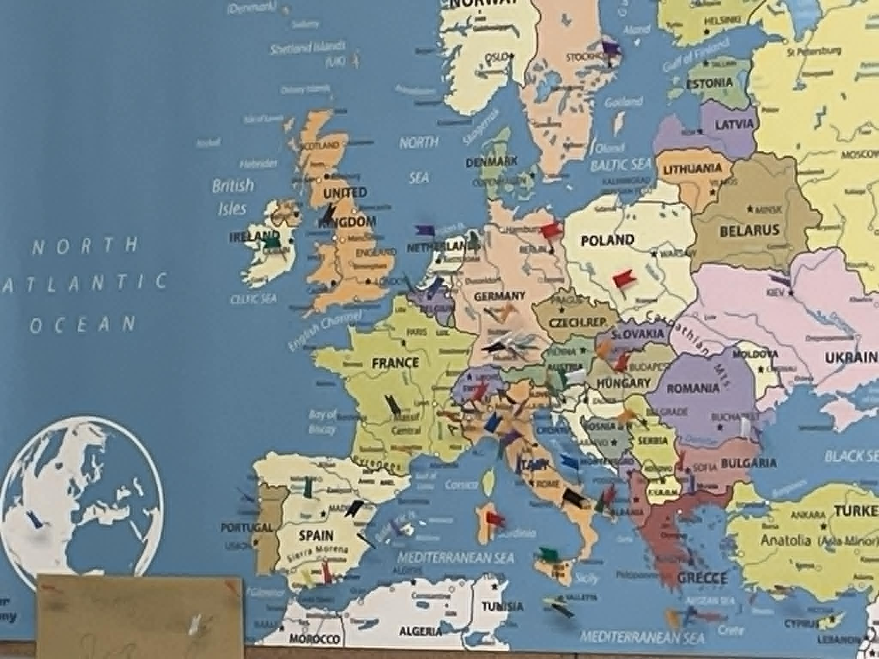
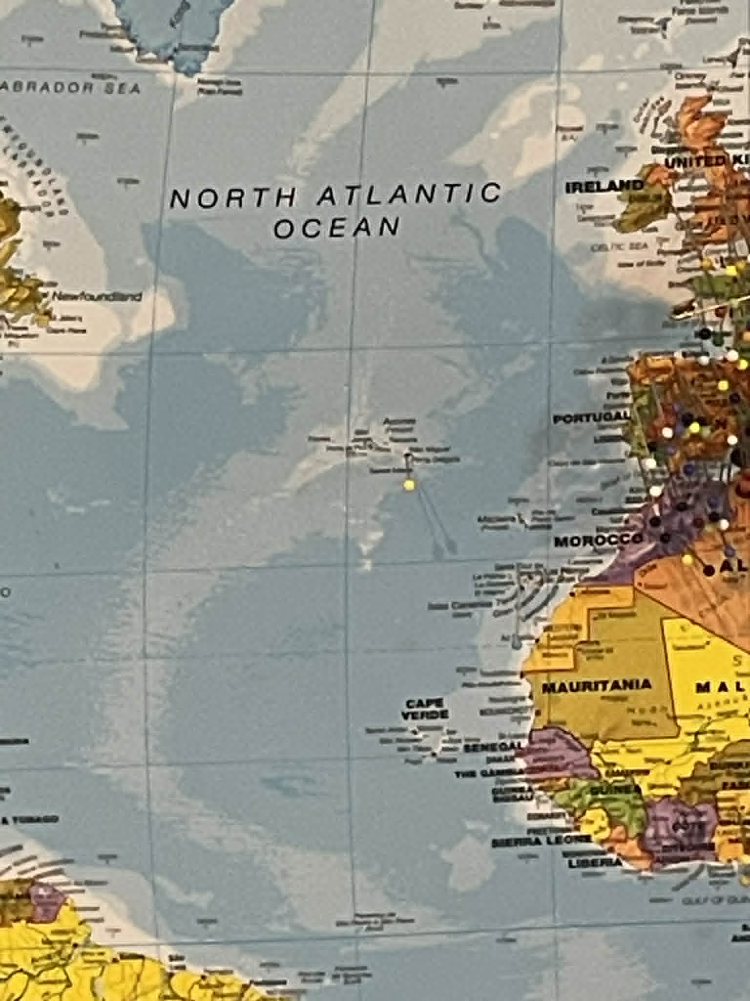
Dia 1 – Introdução ao curso
Local da formação
A formação decorreu na Teacher Academy.
A Teacher Academy já recebeu participantes de várias partes da Europa. Assinalamos a primeira marca dos Açores no mapa.
ERASMUS+, AÇÃO 1 - ENSINO ESCOLAR
Projeto: “Por uma Escola + inclusiva”
ERASMUS+, AÇÃO 1 - ENSINO ESCOLAR
Projeto: “De mãos dadas rumo ao futuro”

Slide 10
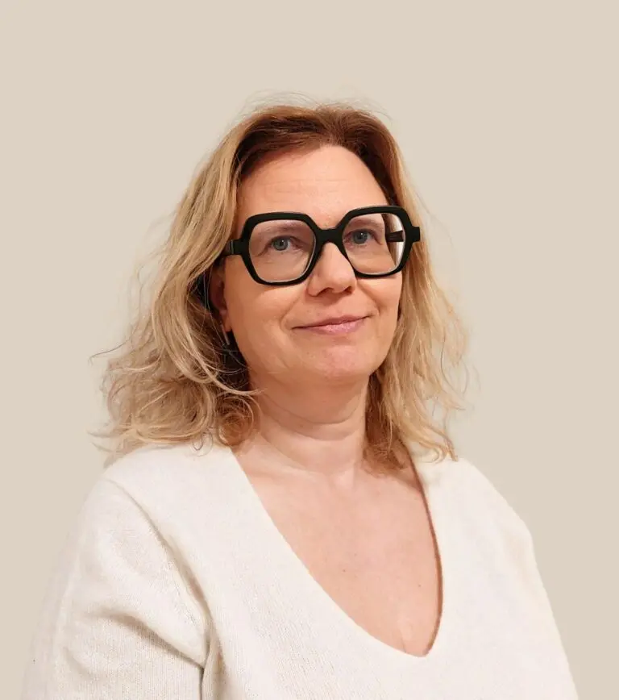
Dia 1 – Introdução ao curso
A Formadora
Nome: Els Demuynck
Formadora de Professores em Ghent e Bruxelas;
Nascida e criada na Bélgica;
Mestrado em Ciências e Mestrado em Ciências Educacionais, Matemática;
Coach certificada em stress e esgotamento pela Yourcoach;
Coach profissional certificada pela Yourcoach;
Avaliador certificado EQ-i 2.0 (inteligência emocional) pela Mentorprise;
Coach de liderança, especialização em introversão;
Apaixonada pelo processo de transformação;
Na Europass desde 2026.
( Apresentação extraída do padlet de apresentação ao curso)
ERASMUS+, AÇÃO 1 - ENSINO ESCOLAR
Projeto: “Por uma Escola + inclusiva”
ERASMUS+, AÇÃO 1 - ENSINO ESCOLAR
Projeto: “De mãos dadas rumo ao futuro”

Slide 11
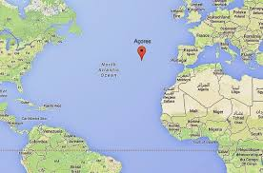
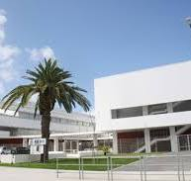
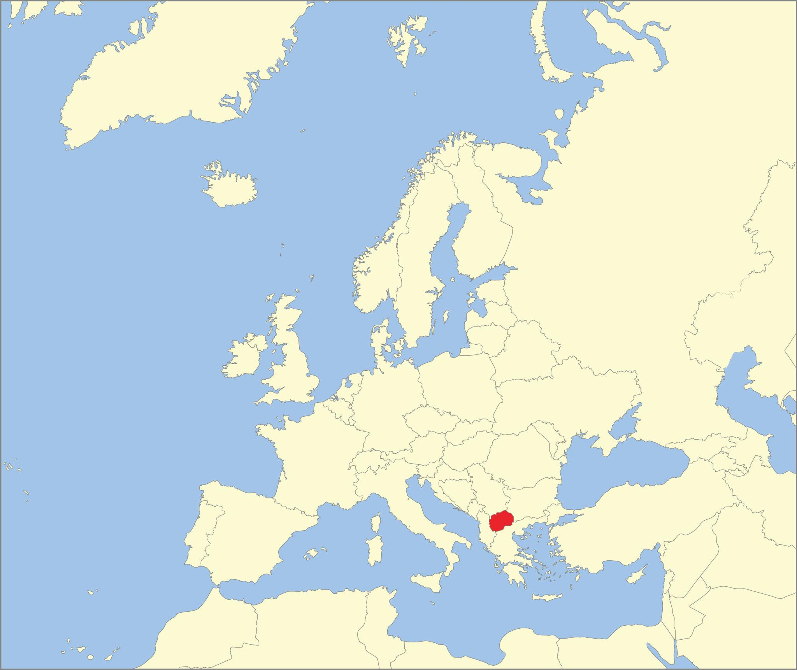
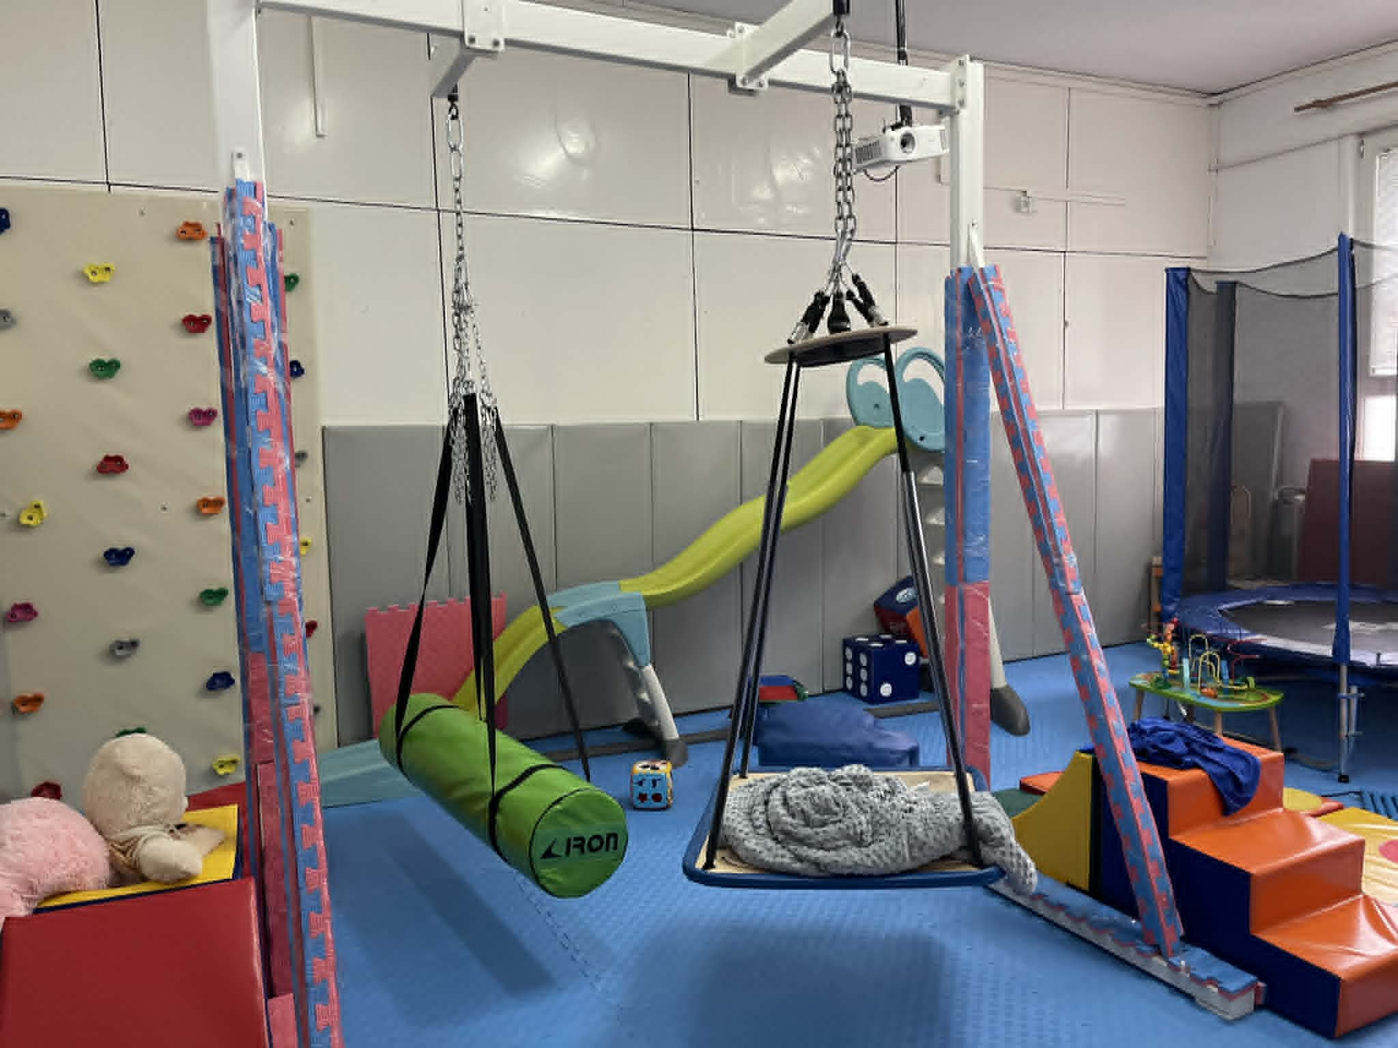
Dia 1 – Introdução ao curso
Atividades
No primeiro dia de formação, para além da introdução ao curso, houve lugar a dinâmicas de apresentação, partilha de experiências e exploração de motivações e de expectativas para o curso .
Tivemos oportunidade para apresentar um pouco do trabalho que já desenvolvemos e de conhecer o sistema educativo e o modelo de inclusão na Macedónia.
ERASMUS+, AÇÃO 1 - ENSINO ESCOLAR
Projeto: “Por uma Escola + inclusiva”
ERASMUS+, AÇÃO 1 - ENSINO ESCOLAR
Projeto: “De mãos dadas rumo ao futuro”

Slide 12
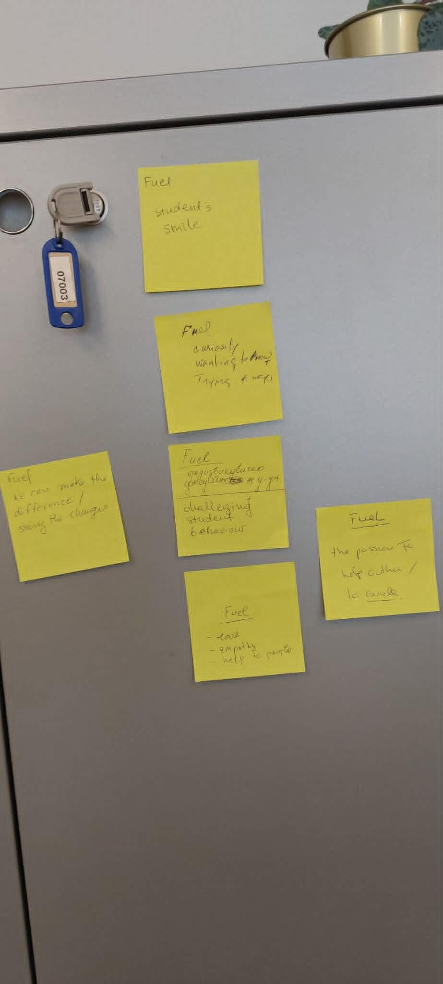
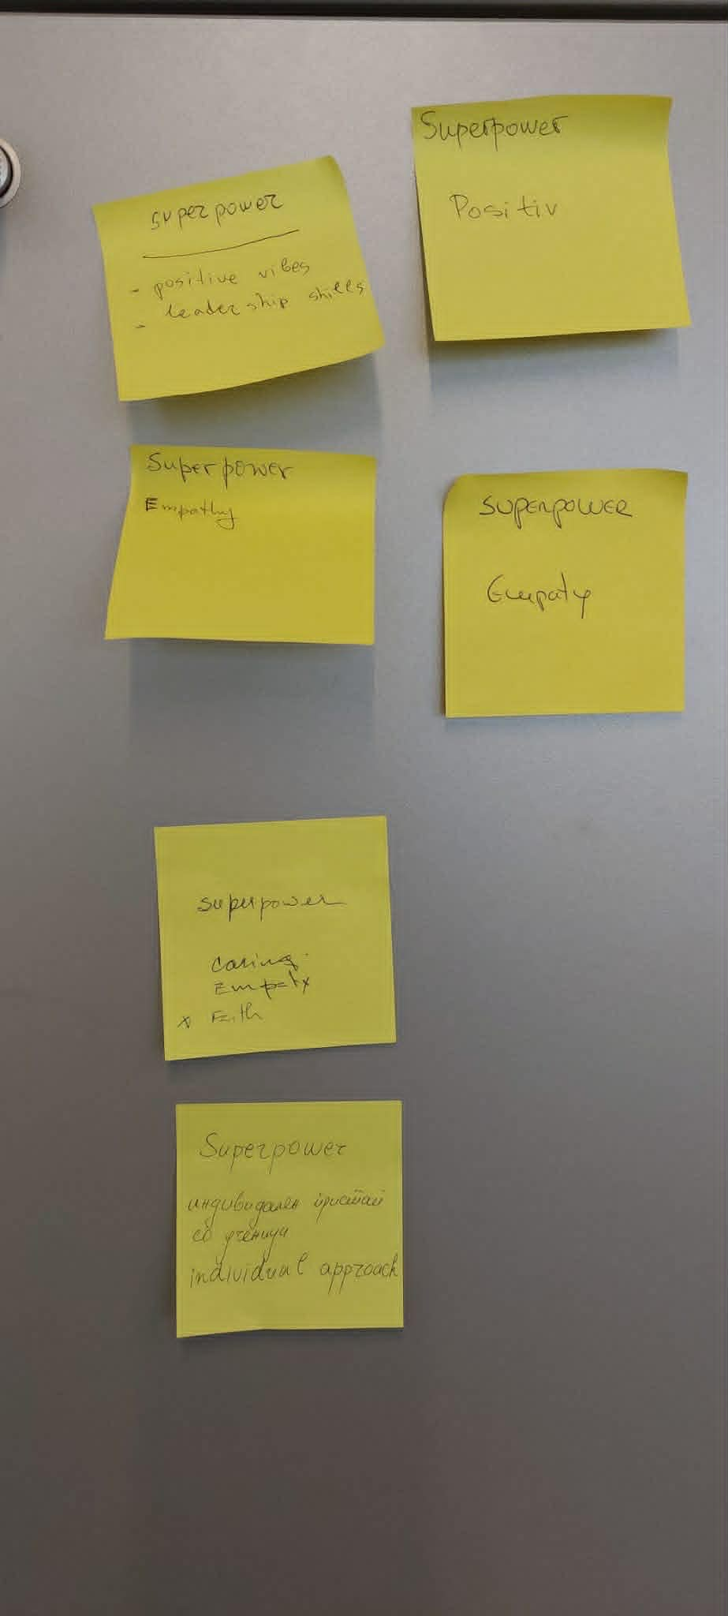
Dia 1 – Introdução ao curso
Atividades
Realização de dinâmicas de introdução às SEL:
Ex: Mosaico Humano - Cada participante reflete e
identifica em si próprio:
  um super poder
  o seu combustível (no sentido de “motor”)
  um “ponto fraco” ou um potencial de crescimento (“learning edge”)
No final do dia foi feita uma reflexão sobre as principais características para a promoção da inclusão e os desafios partilhados.
Análise do impacto de competências como a Empatia; Capacidade de Liderança; Atitudes positivas.
ERASMUS+, AÇÃO 1 - ENSINO ESCOLAR
Projeto: “Por uma Escola + inclusiva”
ERASMUS+, AÇÃO 1 - ENSINO ESCOLAR
Projeto: “De mãos dadas rumo ao futuro”

Slide 13
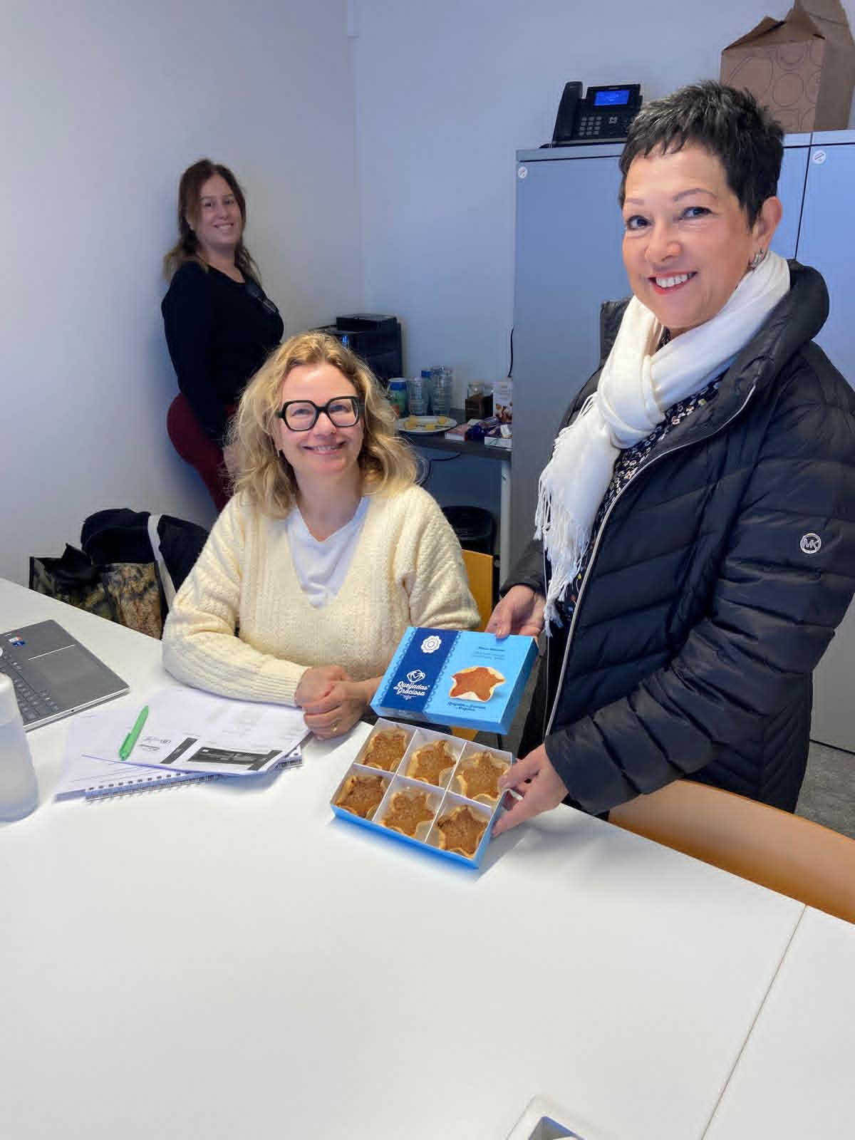
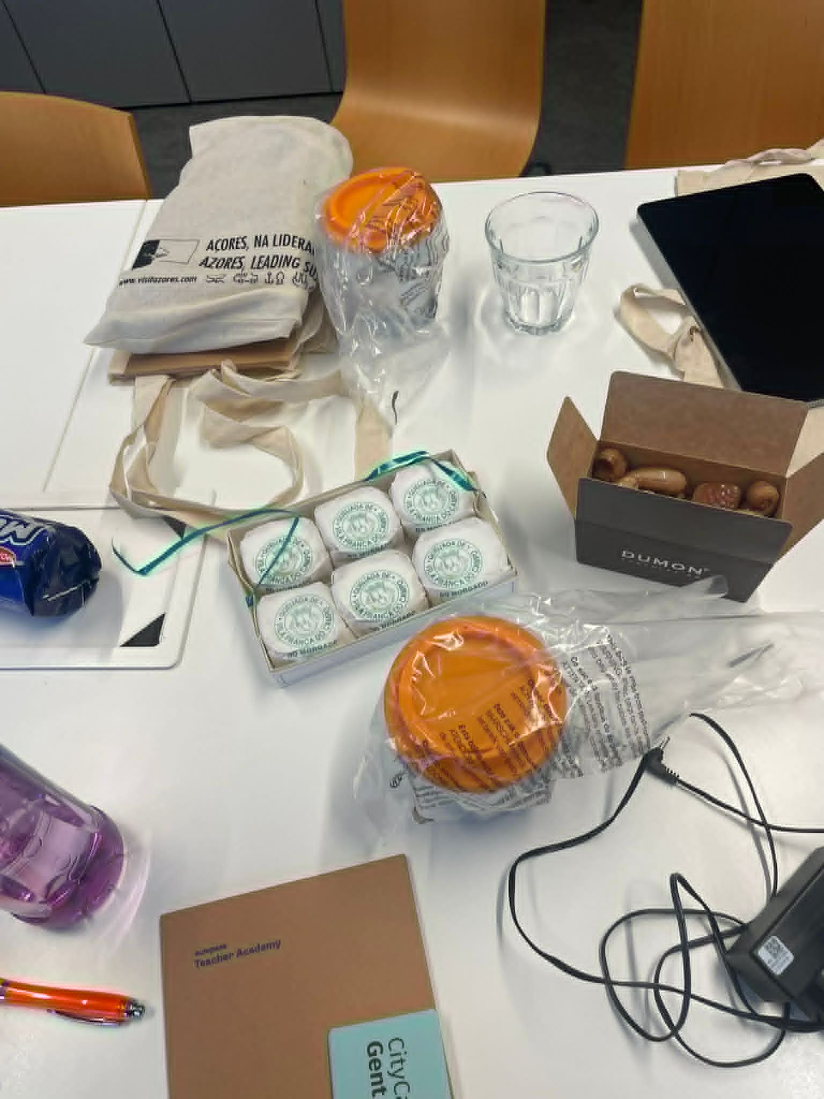
Dia 1 – Introdução ao curso
Atividades
Os formandos partilharam alguns doces típicos da sua região que “adoçaram” os momentos do lanche.
Partilhamos com a formadora e com os restantes formandos também um souvenir dos Açores disponibilizado pela Direção Regional de Turismo dos Açores.
ERASMUS+, AÇÃO 1 - ENSINO ESCOLAR
Projeto: “Por uma Escola + inclusiva”
ERASMUS+, AÇÃO 1 - ENSINO ESCOLAR
Projeto: “De mãos dadas rumo ao futuro”

Slide 14
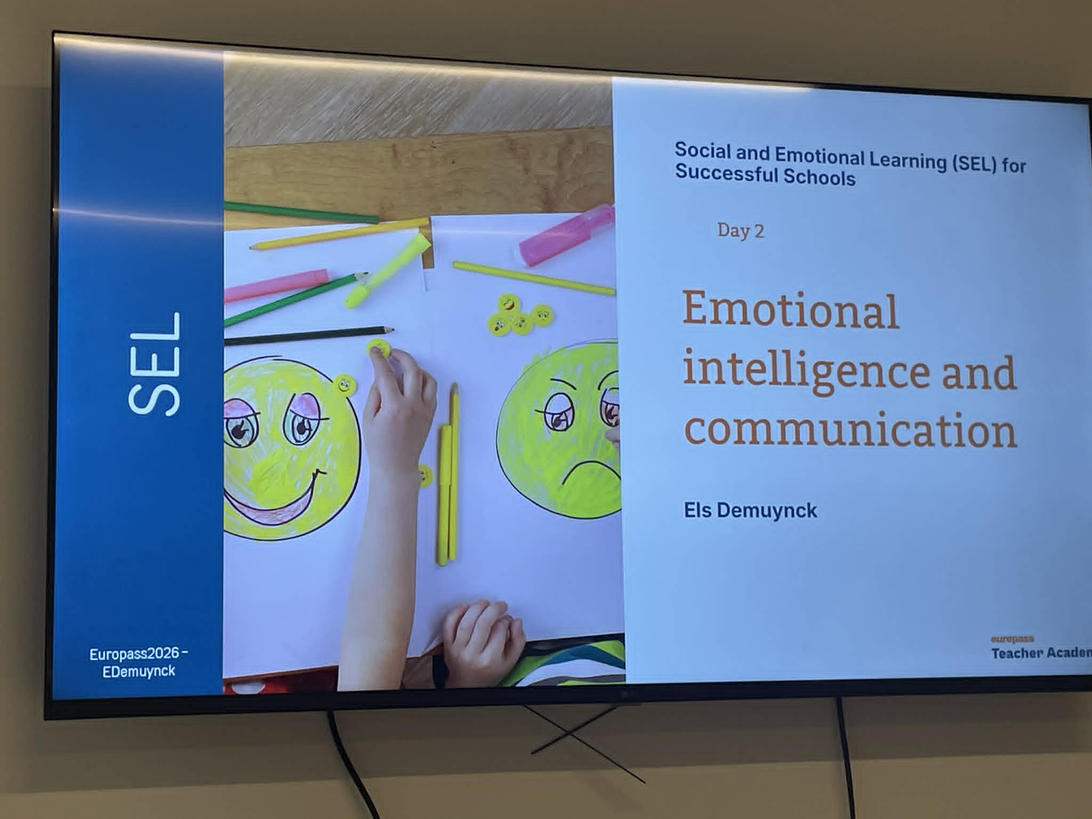
Dia 2 – Inteligência emocional e comunicação
Conteúdo Programático
O CASEL - modelo de referência para implementação das SEL (aprendizagem sócioemocional);
A ciência das emoções e da inteligência emocional;
Ferramentas e estratégias de autoconhecimento – atividades práticas;
Comunicação eficaz: mudando a nossa postura.
ERASMUS+, AÇÃO 1 - ENSINO ESCOLAR
Projeto: “Por uma Escola + inclusiva”
ERASMUS+, AÇÃO 1 - ENSINO ESCOLAR
Projeto: “De mãos dadas rumo ao futuro”

Slide 15
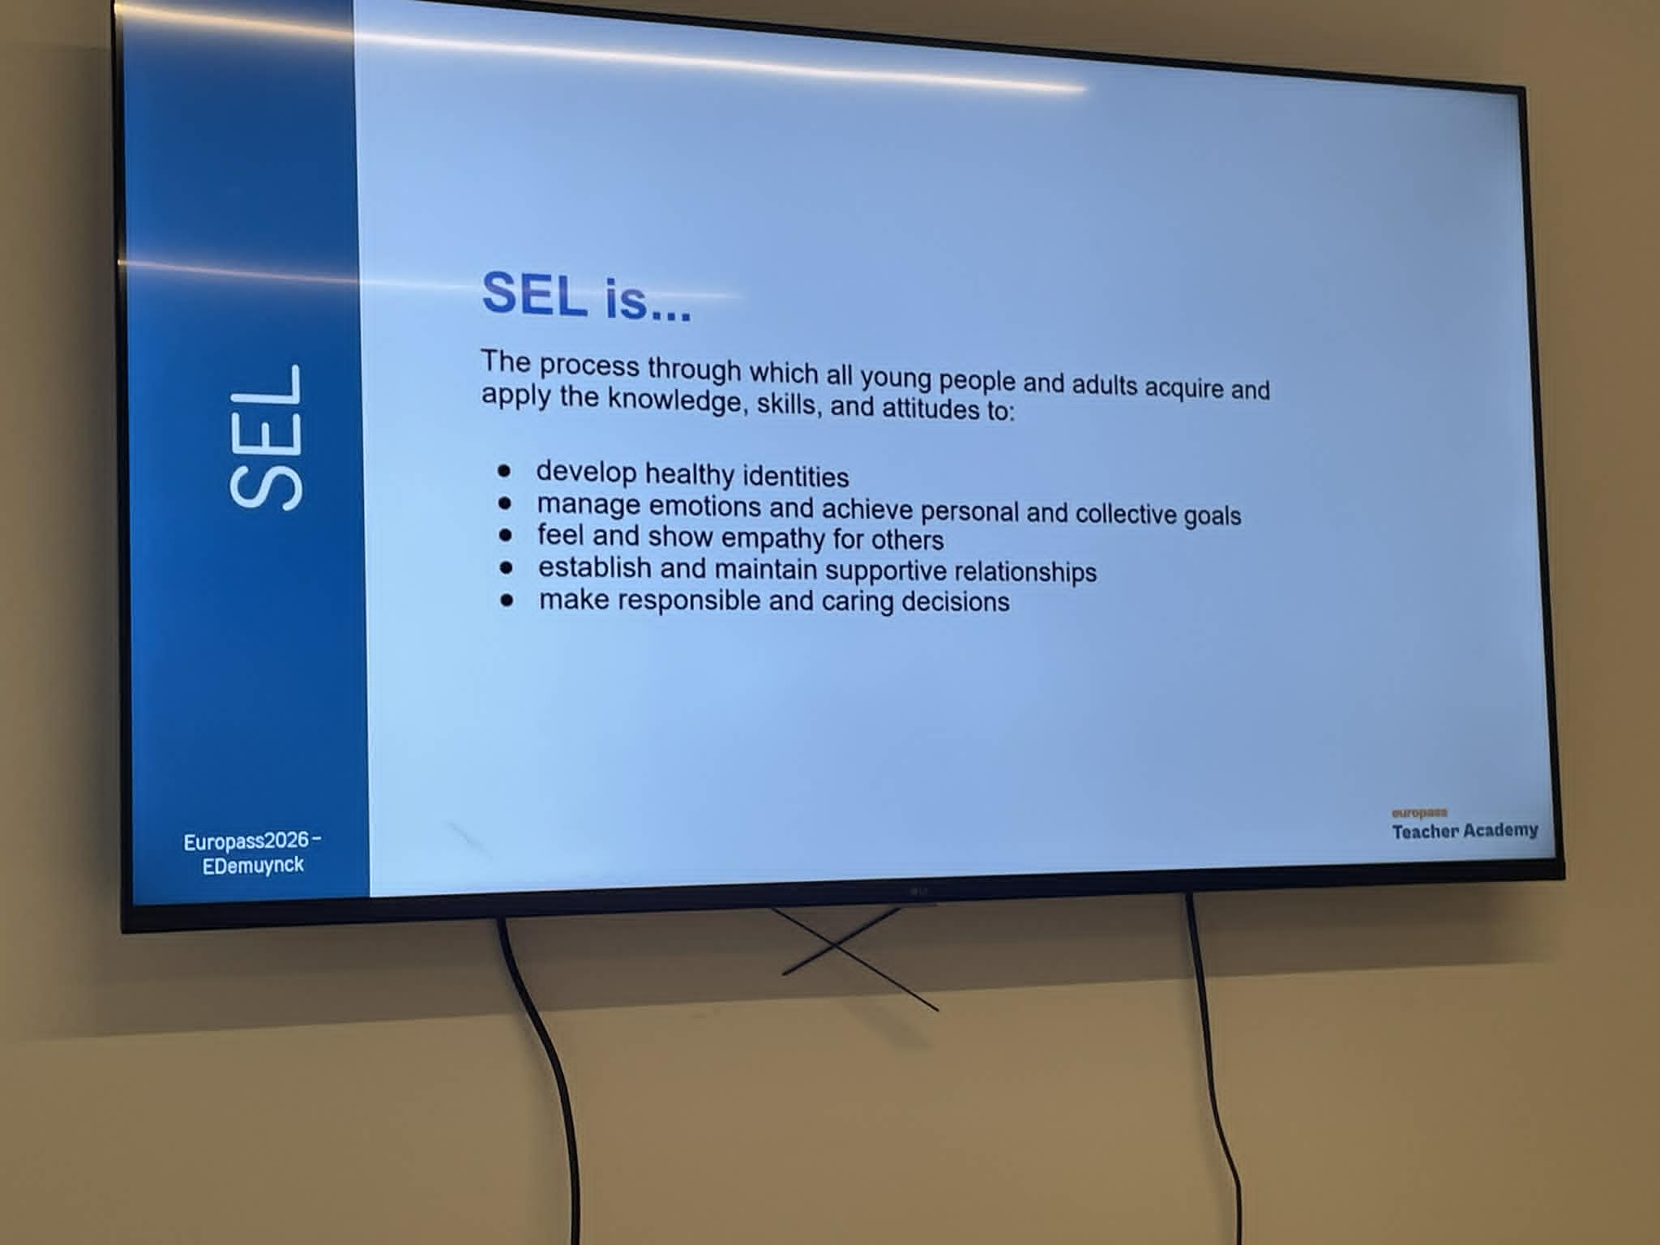
Dia 2 – Inteligência emocional e comunicação
Atividades:
O 2º dia de formação foi dedicado ao racional teórico das SEL
Consolidar sentido de identidade
Gerir as emoções em função de objetivos pessoais e coletivos
Sentir e manifestar empatia
Estabelecer e manter relações colaborativas e de apoio
Tomada de decisão responsável
ERASMUS+, AÇÃO 1 - ENSINO ESCOLAR
Projeto: “Por uma Escola + inclusiva”
ERASMUS+, AÇÃO 1 - ENSINO ESCOLAR
Projeto: “De mãos dadas rumo ao futuro”

Slide 16
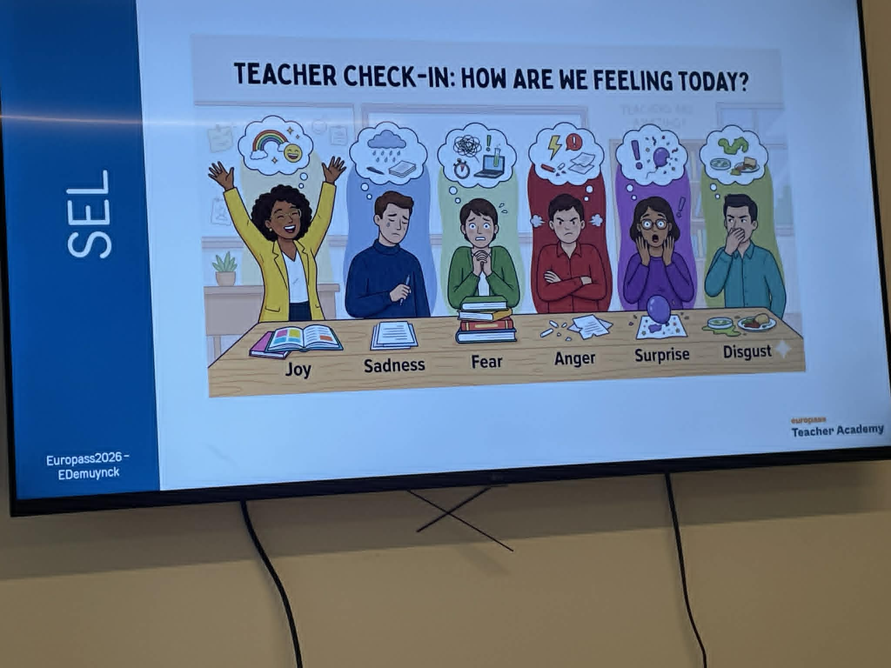
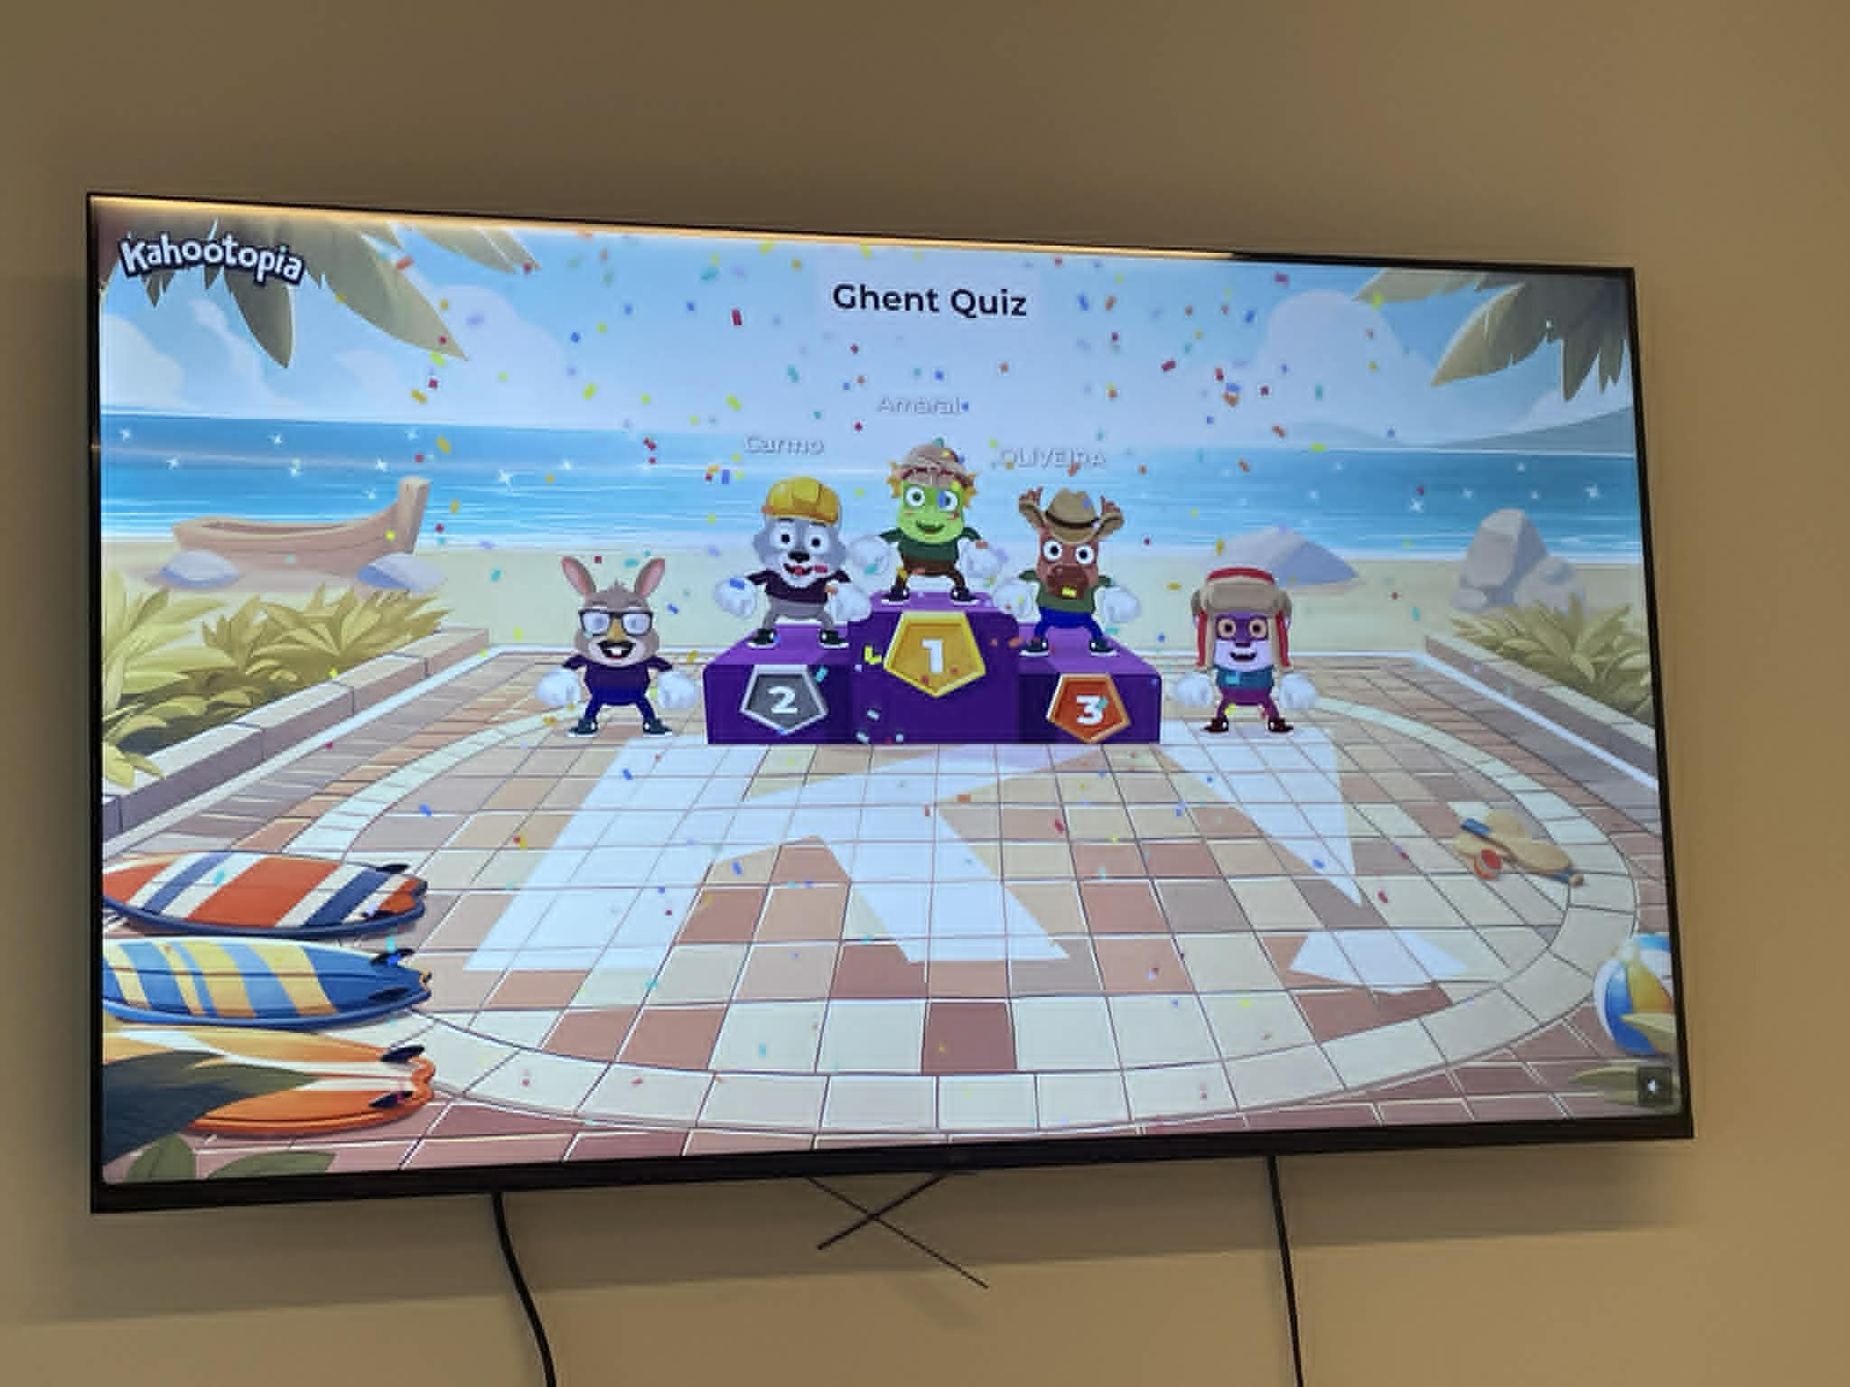
Dia 2 – Inteligência emocional e comunicação
Atividades:
Foram desenvolvidos tópicos como:
  O que são as Aprendizagens Sociais e Emocionais/
  Social and Emocional Learning (SEL)?
  Dinâmicas sobre reconhecimento das emoções (check in emocional o nível de energia pessoal)
  Quiz
  Fatores que contribuem para o Stress
  Benefícios das SEL nas escolas
  Componentes do Modelo CASEL (Colaborative for Academic Social na Emocional Learning)
ERASMUS+, AÇÃO 1 - ENSINO ESCOLAR
Projeto: “Por uma Escola + inclusiva”
ERASMUS+, AÇÃO 1 - ENSINO ESCOLAR
Projeto: “De mãos dadas rumo ao futuro”

Slide 17
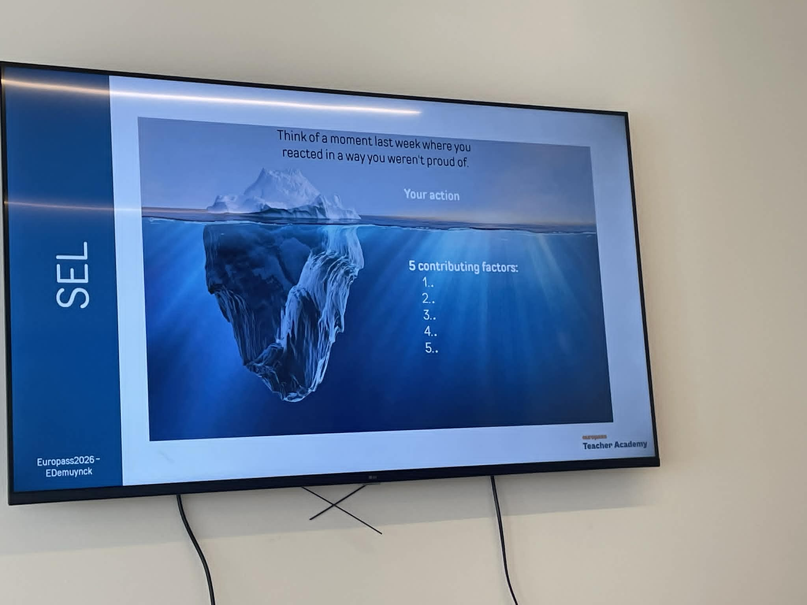
Dia 2 – Inteligência emocional e comunicação
Atividades:
O 2º dia de formação foi dedicado ao racional teórico das SEL, designadamente: Autoconsciência
Ciência das Emoções
Inteligência Emocional
Reconhecer emoções, valores, potenciais e fragilidades pessoais
Reflexão sobre situações em que não controlamos as nossas emoções e quais os fatores de base
Relação entre evento, pensamentos, sentimentos, ações e consequências .
ERASMUS+, AÇÃO 1 - ENSINO ESCOLAR
Projeto: “Por uma Escola + inclusiva”
ERASMUS+, AÇÃO 1 - ENSINO ESCOLAR
Projeto: “De mãos dadas rumo ao futuro”

Slide 18
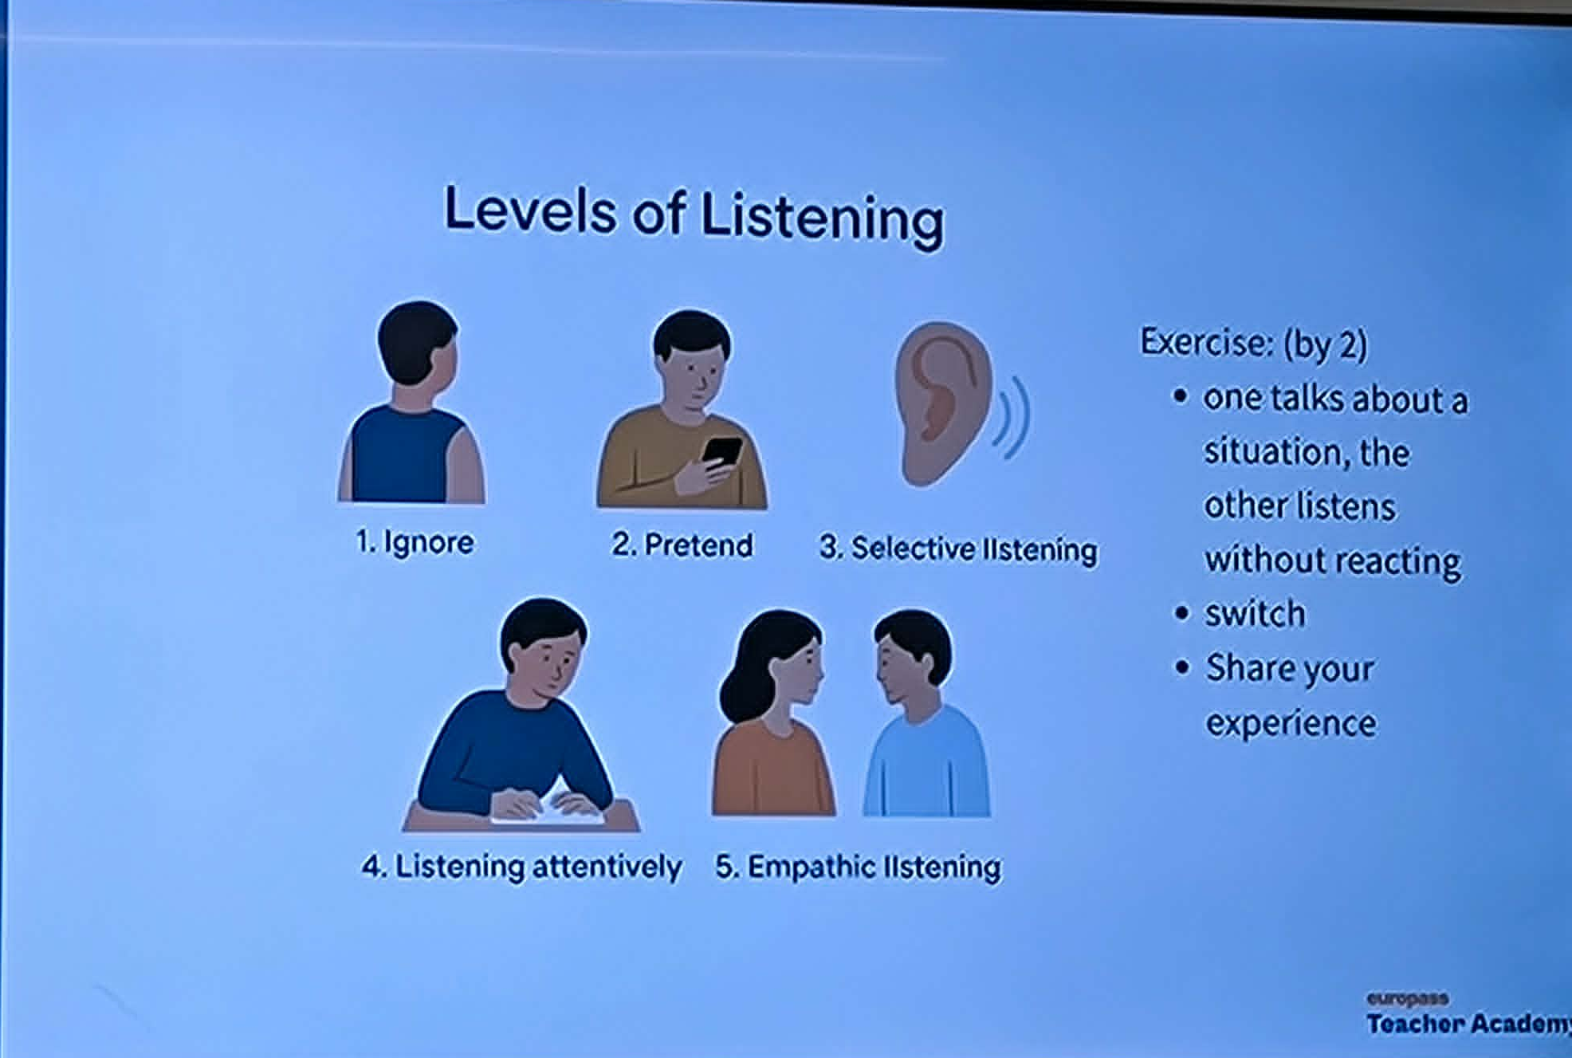
Dia 2 – Inteligência emocional e comunicação
Atividades:
Reflexão- Modelo para uma boa comunicação
Níveis de escuta
Ignorar
Fingir
Escuta seletiva
Escuta ativa
Escuta empática
ERASMUS+, AÇÃO 1 - ENSINO ESCOLAR
Projeto: “Por uma Escola + inclusiva”
ERASMUS+, AÇÃO 1 - ENSINO ESCOLAR
Projeto: “De mãos dadas rumo ao futuro”

Slide 19
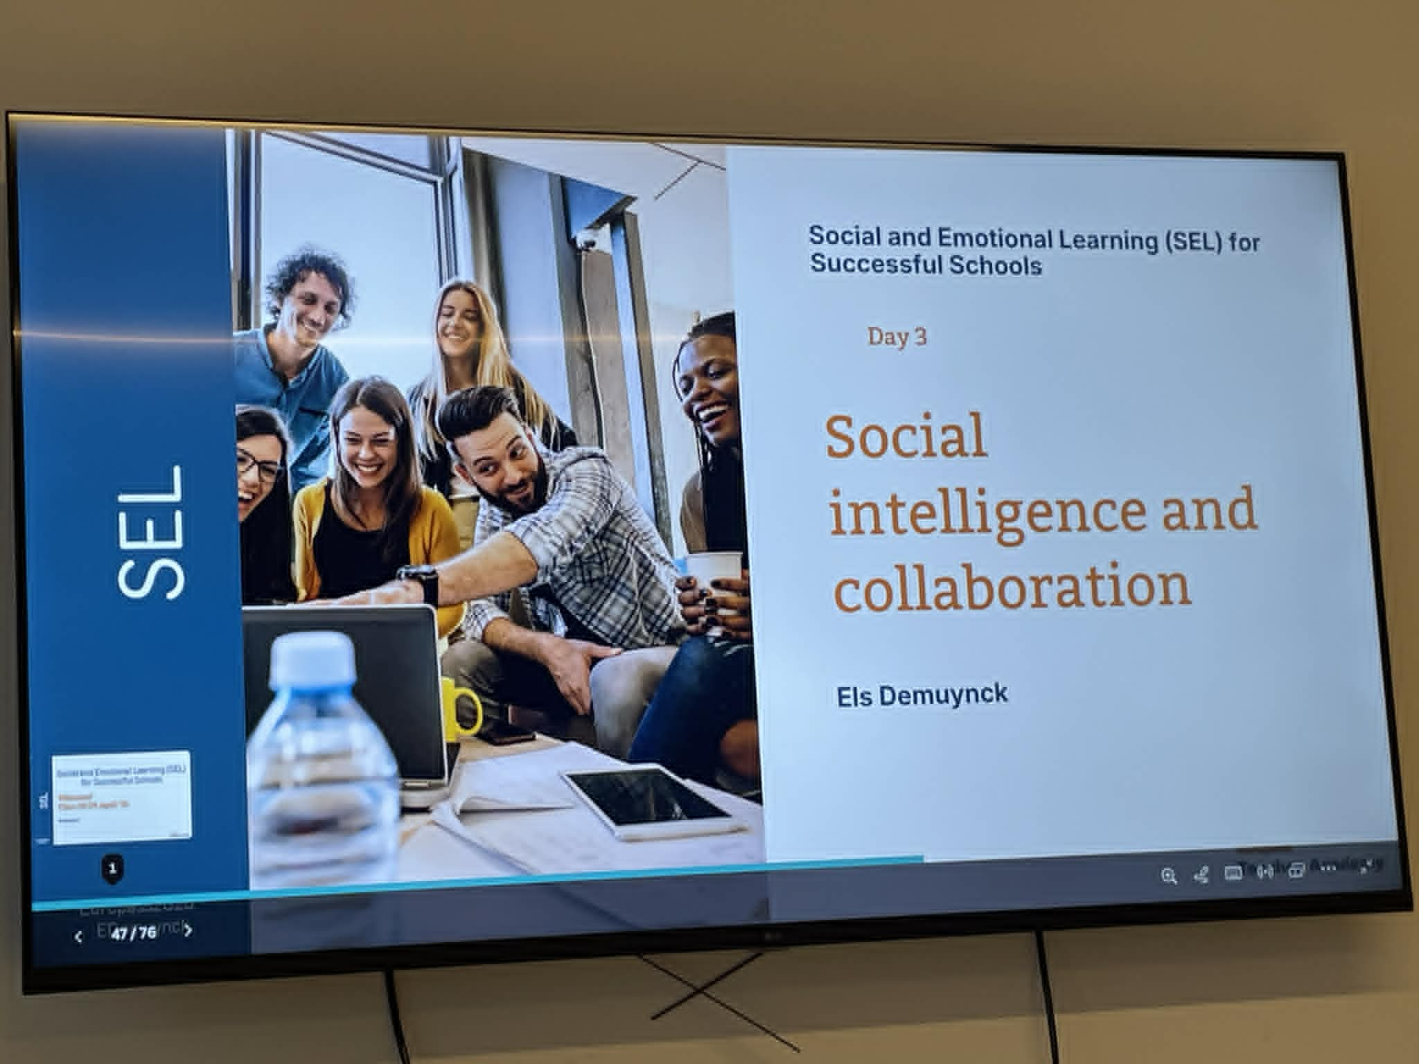
Dia 3 –Inteligência social e colaboração
Conteúdo Programático
Colaboração e competências de relacionamento;
Atividades de grupo de SEL;
Autonomia, responsabilidade e interdependência saudável.
ERASMUS+, AÇÃO 1 - ENSINO ESCOLAR
Projeto: “Por uma Escola + inclusiva”
ERASMUS+, AÇÃO 1 - ENSINO ESCOLAR
Projeto: “De mãos dadas rumo ao futuro”

Slide 20
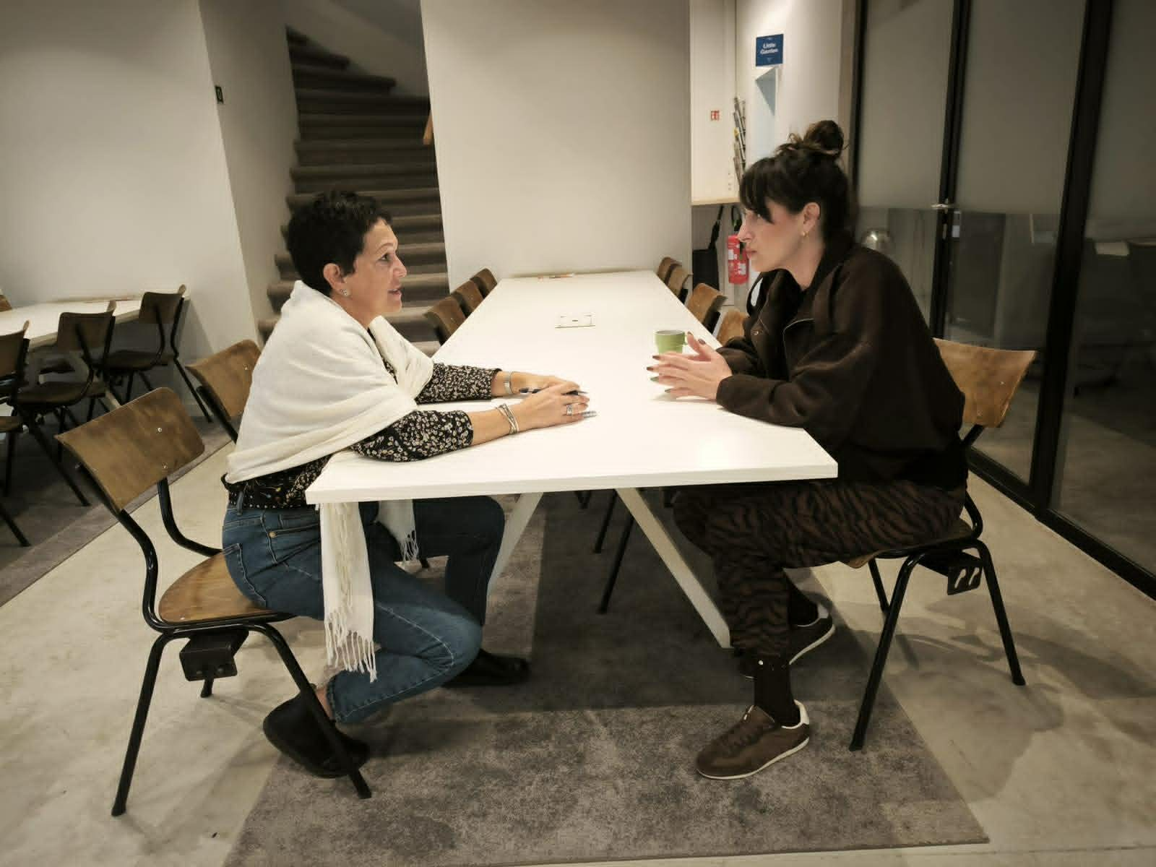
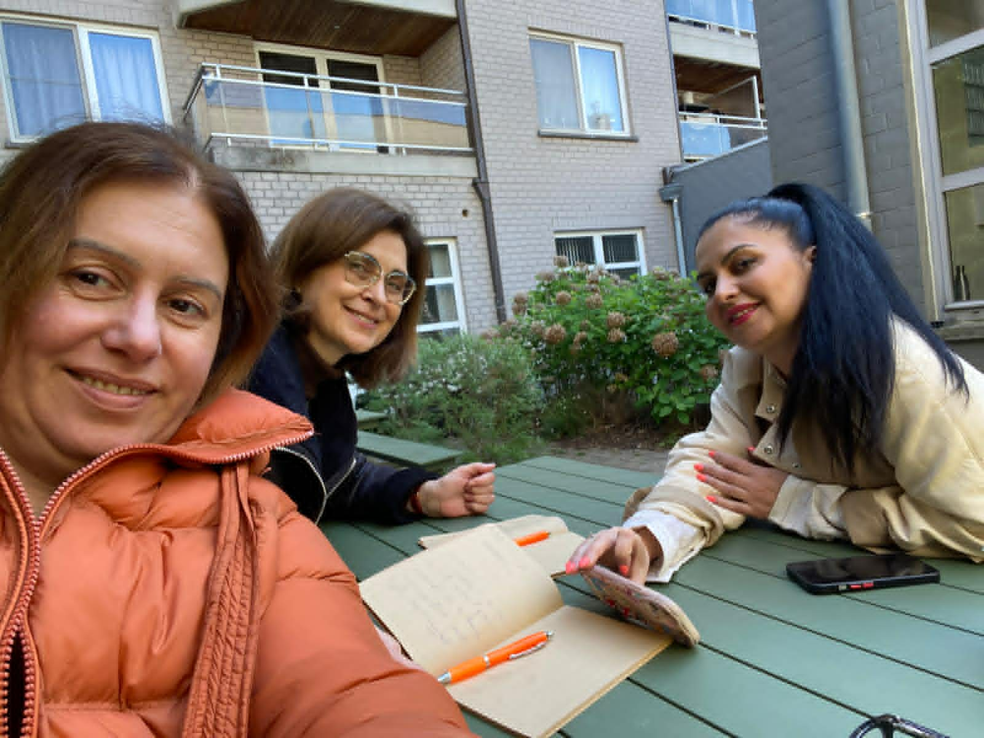
Dia 3 –Inteligência social e colaboração
Atividades
O dia de formação foi dedicado à consciência social e à reflexão de como podemos promover as aprendizagens socio emocionais.
Trabalho de grupo sobre uma preocupação, desafio e atividade a trabalhar na escola, a partir das SEL.
Partilha em grande grupo do trabalho desenvolvido.
ERASMUS+, AÇÃO 1 - ENSINO ESCOLAR
Projeto: “Por uma Escola + inclusiva”
ERASMUS+, AÇÃO 1 - ENSINO ESCOLAR
Projeto: “De mãos dadas rumo ao futuro”

Slide 21
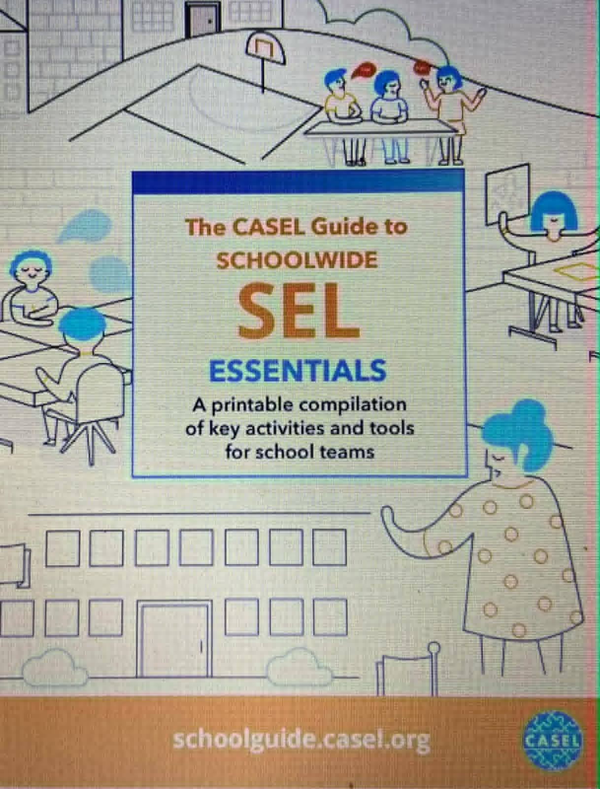
Dia 3 –Inteligência social e colaboração
Atividades
A atividade de grupo conduziu a uma reflexão sobre os desafios da colaboração:
Reconhecimento da oportunidade de investir nas SEL
Criação de equipa com objetivos partilhados
Planificar a inclusão das SEL nas atividades diárias
Implementação consistente
Avaliação do impacto
ERASMUS+, AÇÃO 1 - ENSINO ESCOLAR
Projeto: “Por uma Escola + inclusiva”
ERASMUS+, AÇÃO 1 - ENSINO ESCOLAR
Projeto: “De mãos dadas rumo ao futuro”

Slide 22
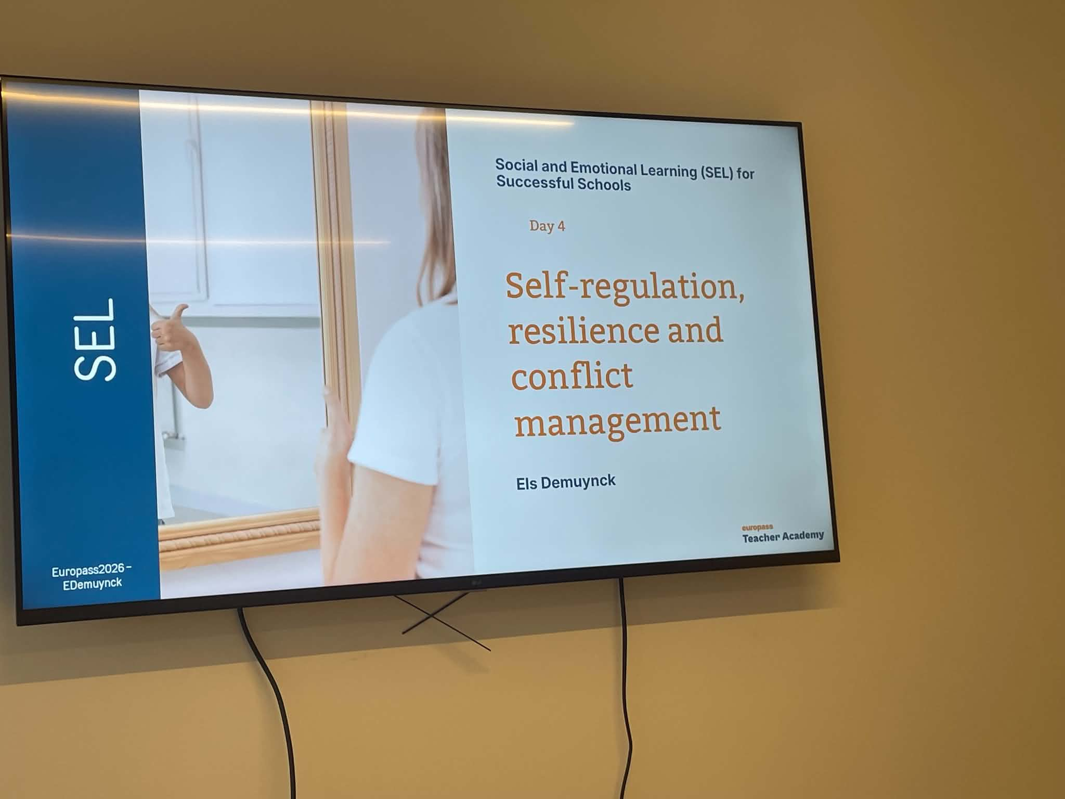
Dia 4 –Autorregulação, resiliência e gestão de conflitos
Conteúdo Programático
Mindfulness nas escolas, limites saudáveis para melhores relacionamentos;
Obstáculos como oportunidades e outros blocos de construção para a resiliência;
Promover a gestão construtiva de conflitos com SEL.
ERASMUS+, AÇÃO 1 - ENSINO ESCOLAR
Projeto: “Por uma Escola + inclusiva”
ERASMUS+, AÇÃO 1 - ENSINO ESCOLAR
Projeto: “De mãos dadas rumo ao futuro”

Slide 23
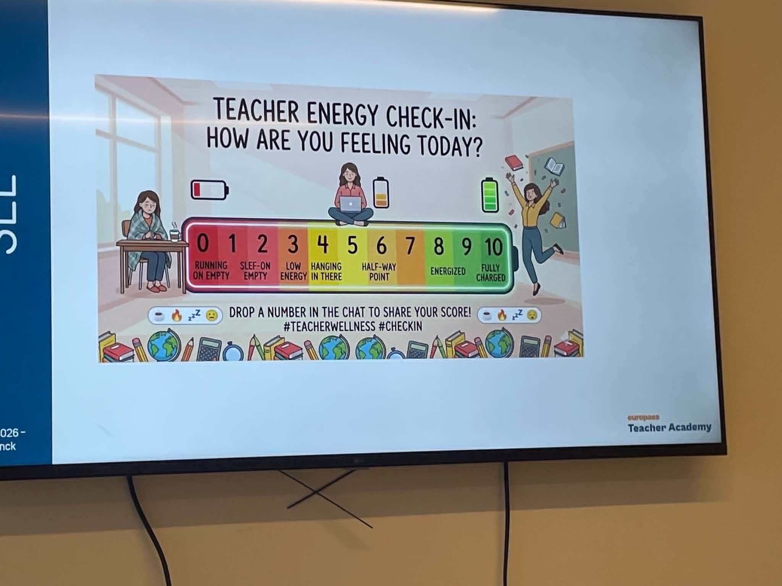
Dia 4 –Autorregulação, resiliência e gestão de conflitos
Atividades
As atividades de formação do 4º dia tiveram como propósito responder às seguintes questões:
  Como avaliar e gerir níveis de energia (em adultos e crianças)
  Como podemos desenvolver rotinas de relaxamento nas salas de aula nas escolas?
  Como podemos incrementar rotinas de auto - cuidado?
ERASMUS+, AÇÃO 1 - ENSINO ESCOLAR
Projeto: “Por uma Escola + inclusiva”
ERASMUS+, AÇÃO 1 - ENSINO ESCOLAR
Projeto: “De mãos dadas rumo ao futuro”

Slide 24
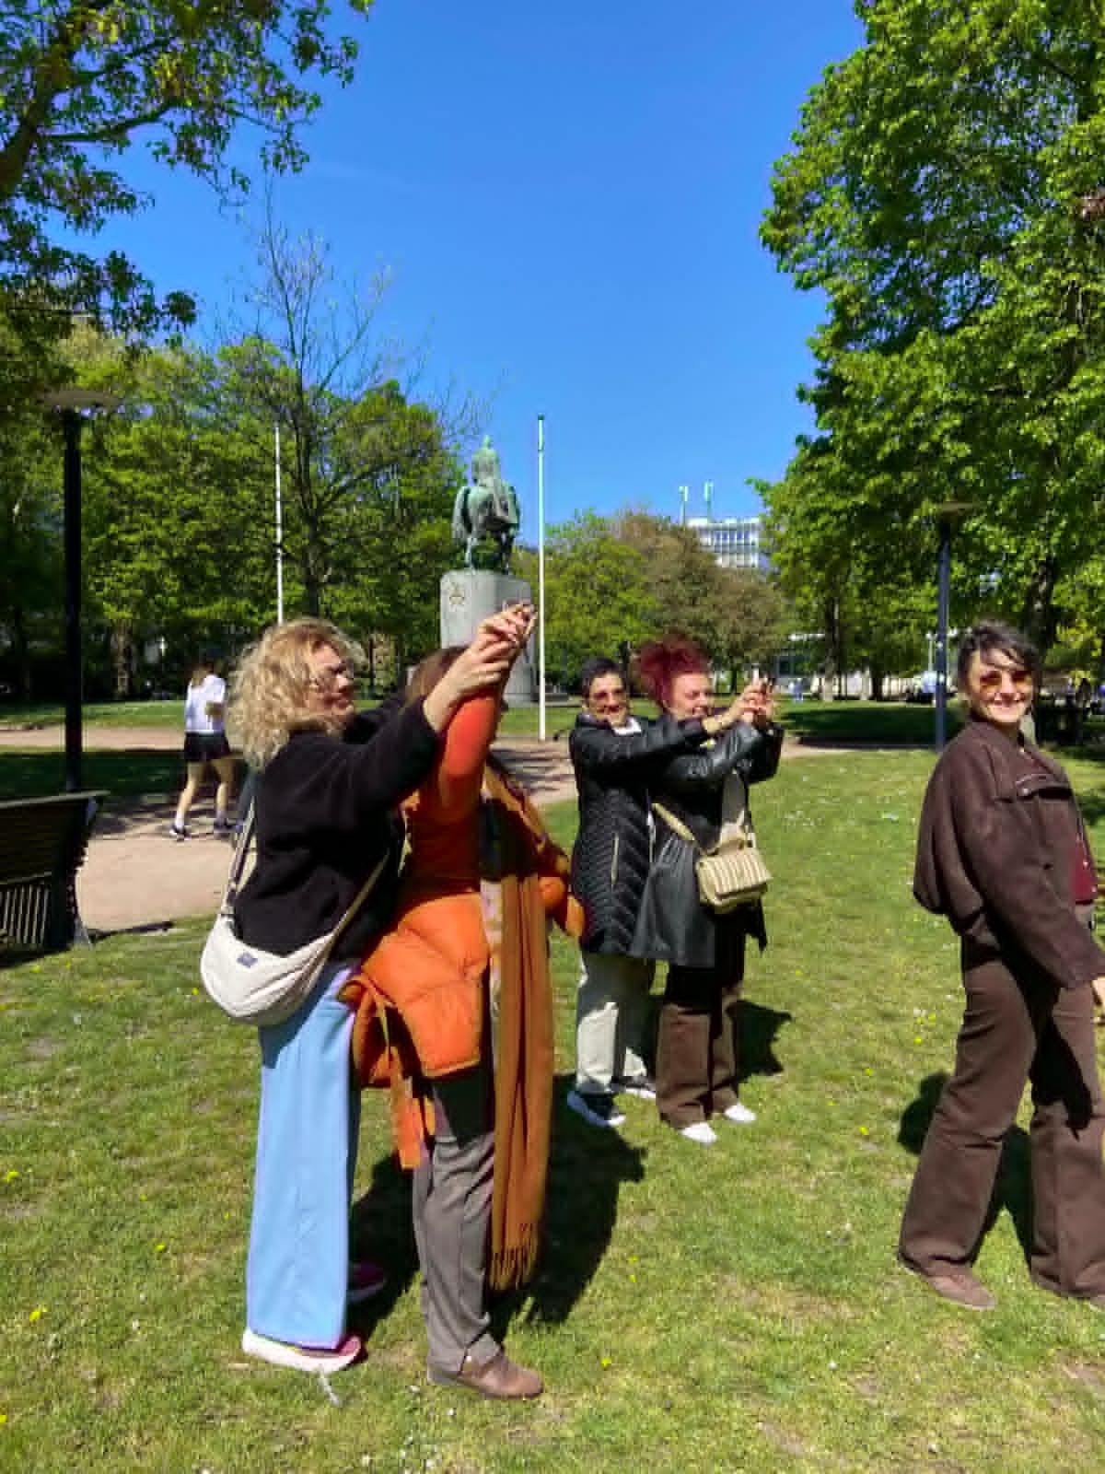
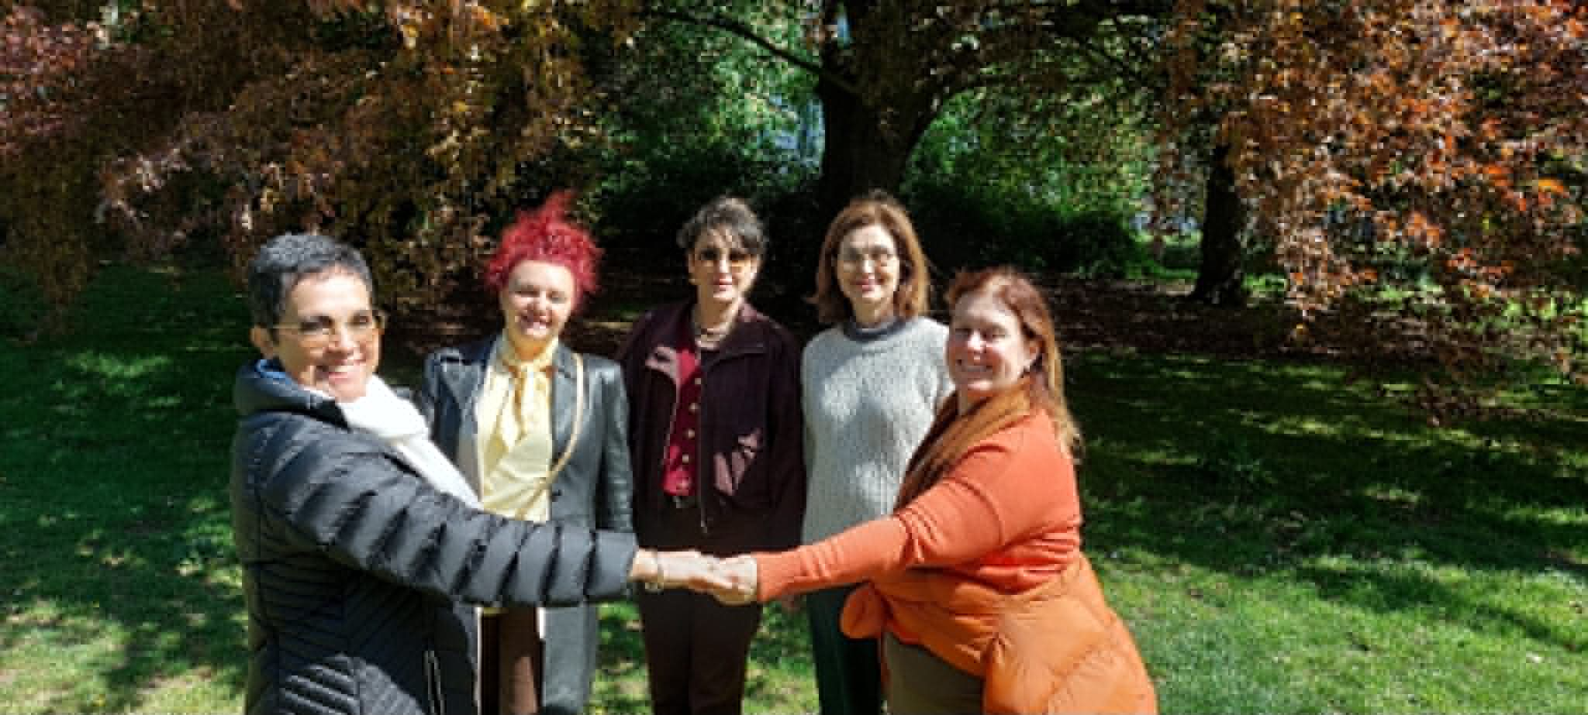
Dia 4 –Autorregulação, resiliência e gestão de conflitos
Atividades
Dinâmica de identificação de atividades específicas para promover relaxamento físico, mental, social e emocional.
Prática de exercícios ao ar livre de relaxamento e mindfulness.
ERASMUS+, AÇÃO 1 - ENSINO ESCOLAR
Projeto: “Por uma Escola + inclusiva”
ERASMUS+, AÇÃO 1 - ENSINO ESCOLAR
Projeto: “De mãos dadas rumo ao futuro”

Slide 25
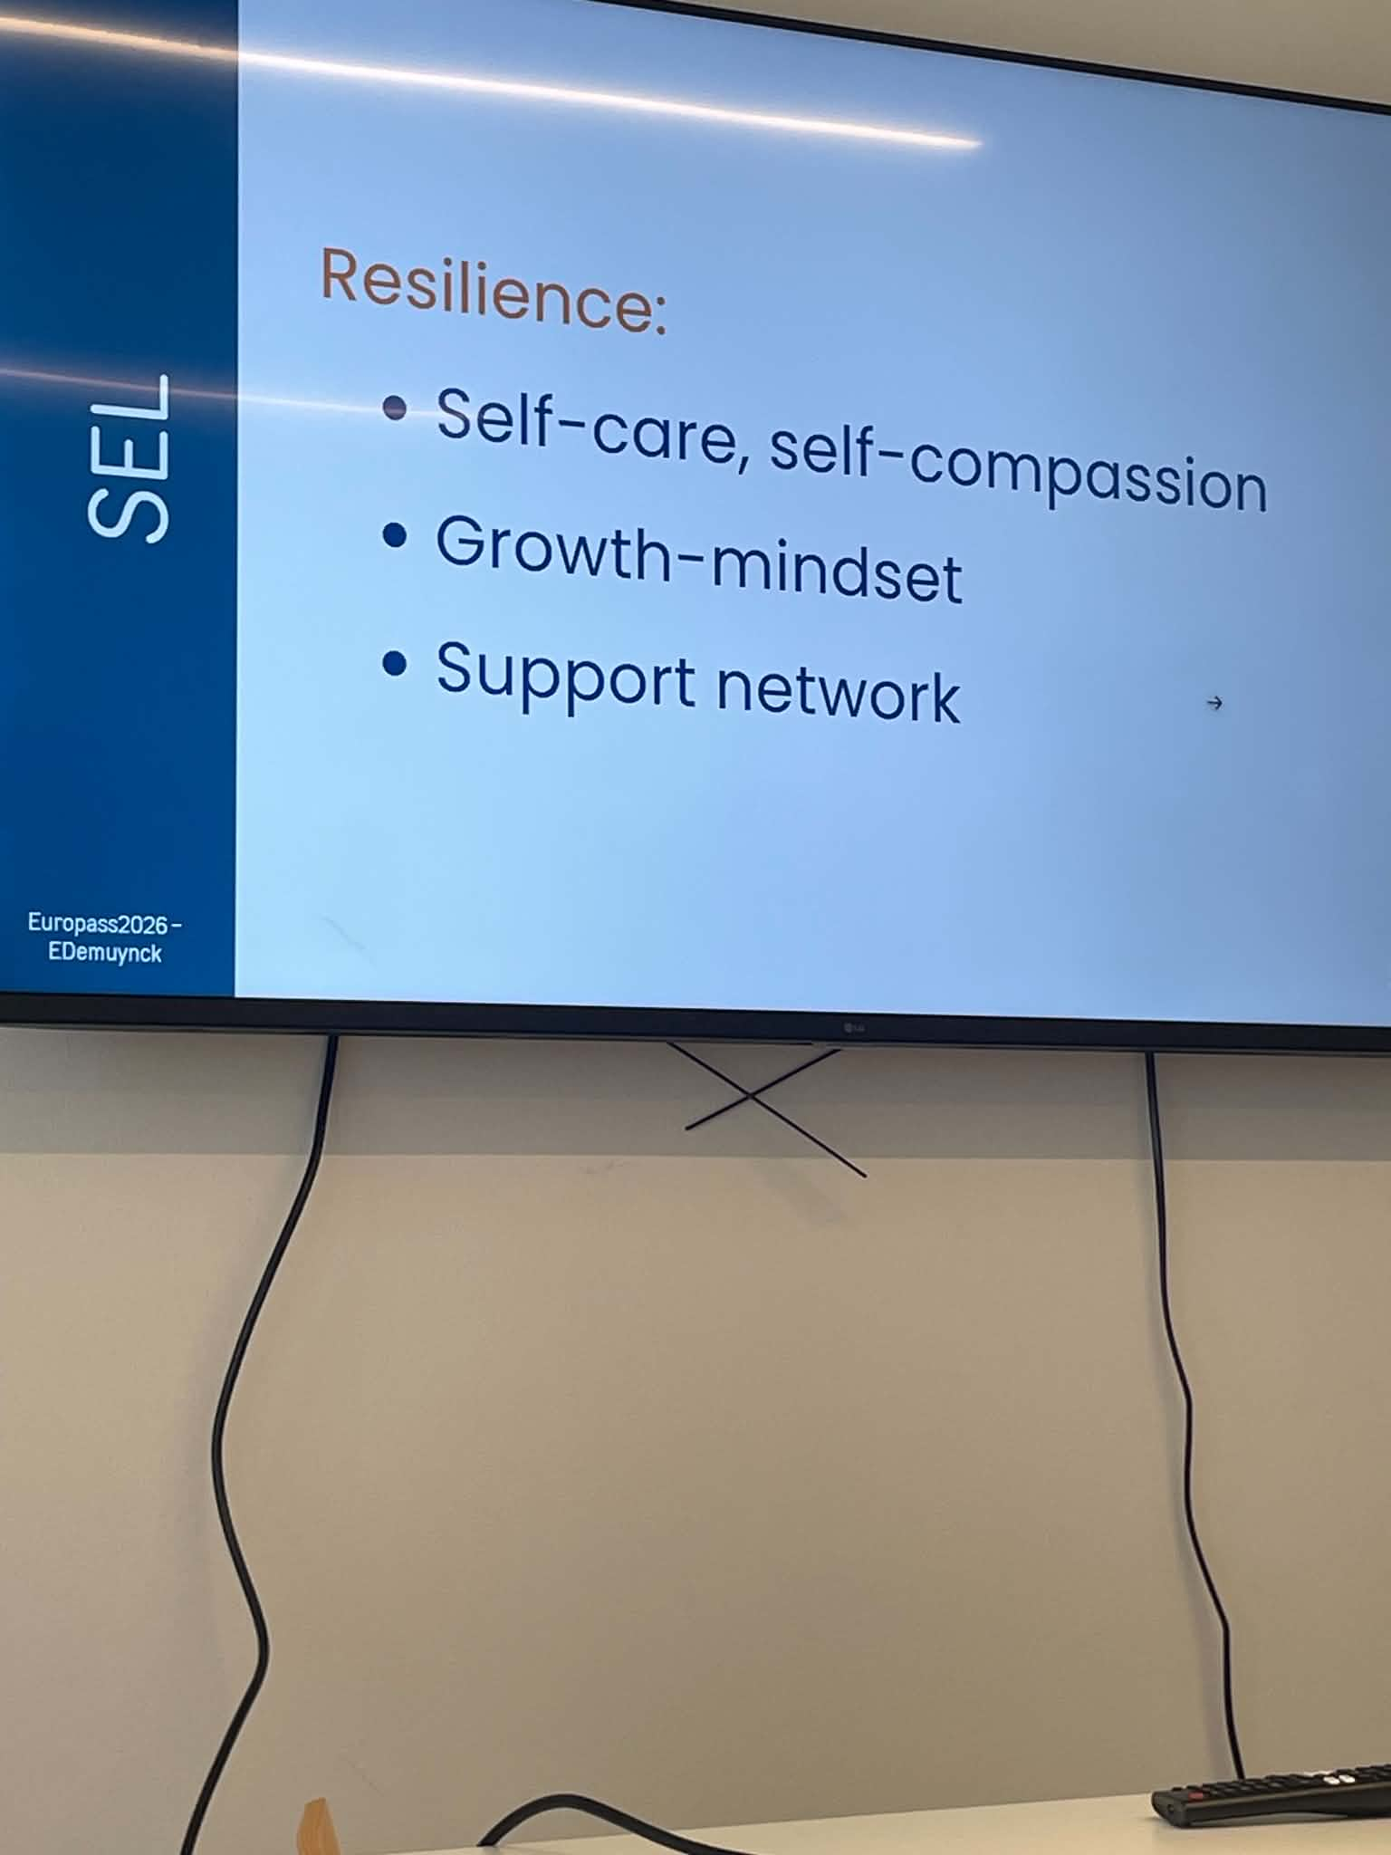
Dia 4 –Autorregulação, resiliência e gestão de conflitos
Atividades
Reflexão – como podemos promover a nossa resiliência?
Resiliência:
Autocuidado
Foco no crescimento
Rede de apoio
ERASMUS+, AÇÃO 1 - ENSINO ESCOLAR
Projeto: “Por uma Escola + inclusiva”
ERASMUS+, AÇÃO 1 - ENSINO ESCOLAR
Projeto: “De mãos dadas rumo ao futuro”

Slide 26
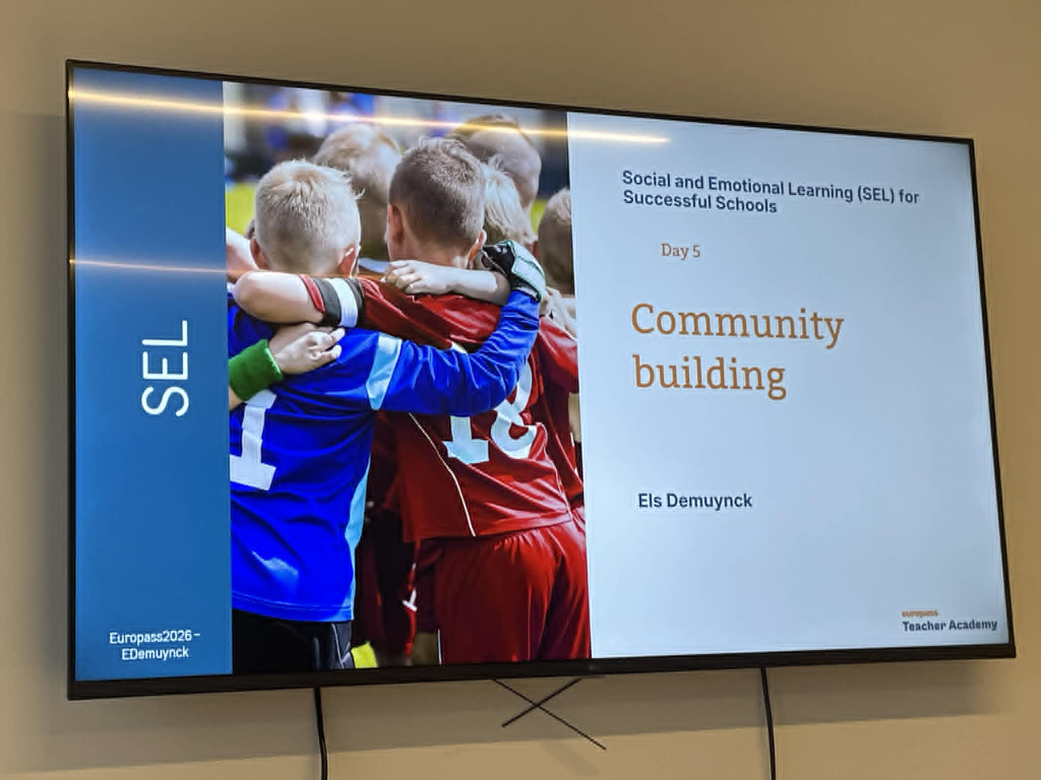
Dia 5–Construção de comunidade
Conteúdo Programático
Alargar o SEL para as famílias e a comunidade em geral;
Elaborar um caminho único para SEL;
Compartilhar e comparar com colegas de curso;
Atividades de encerramento para o grupo.
ERASMUS+, AÇÃO 1 - ENSINO ESCOLAR
Projeto: “Por uma Escola + inclusiva”
ERASMUS+, AÇÃO 1 - ENSINO ESCOLAR
Projeto: “De mãos dadas rumo ao futuro”

Slide 27
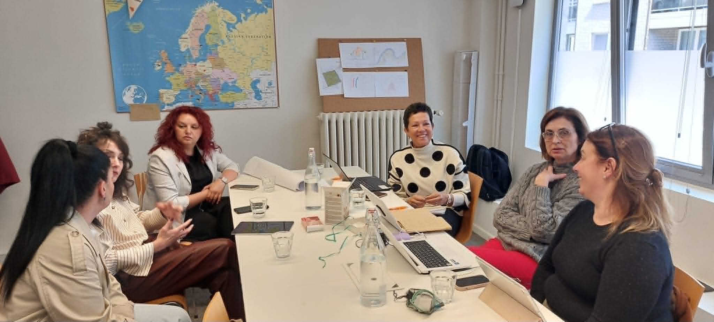
Dia 5–Construção de comunidade
Atividades :
Trabalho de grupo por escolas com o objetivo de criar um plano de intervenção, tendo por base o modelo CASEL.
ERASMUS+, AÇÃO 1 - ENSINO ESCOLAR
Projeto: “Por uma Escola + inclusiva”
ERASMUS+, AÇÃO 1 - ENSINO ESCOLAR
Projeto: “De mãos dadas rumo ao futuro”

Slide 28
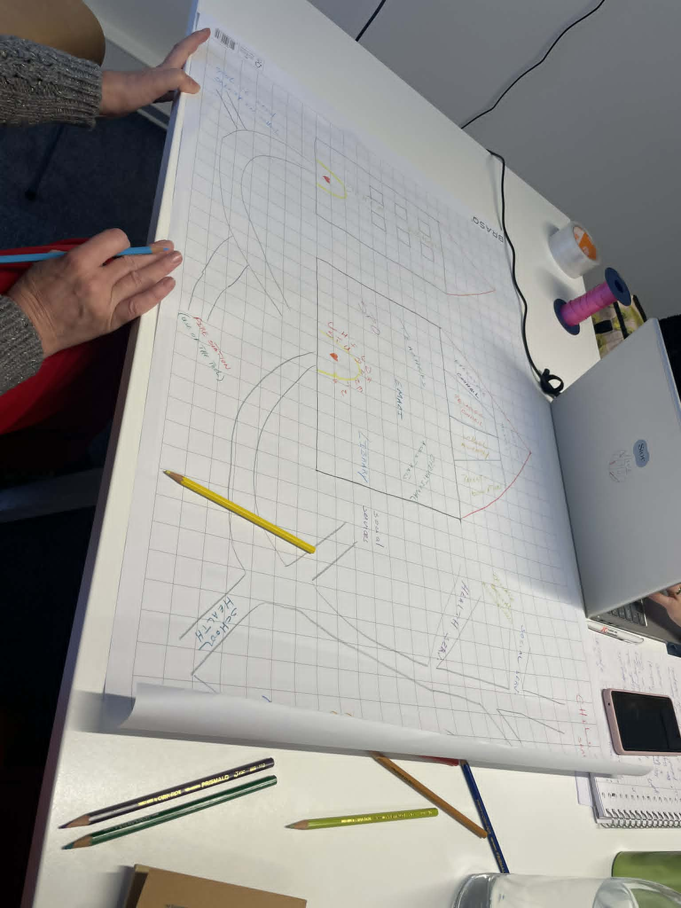
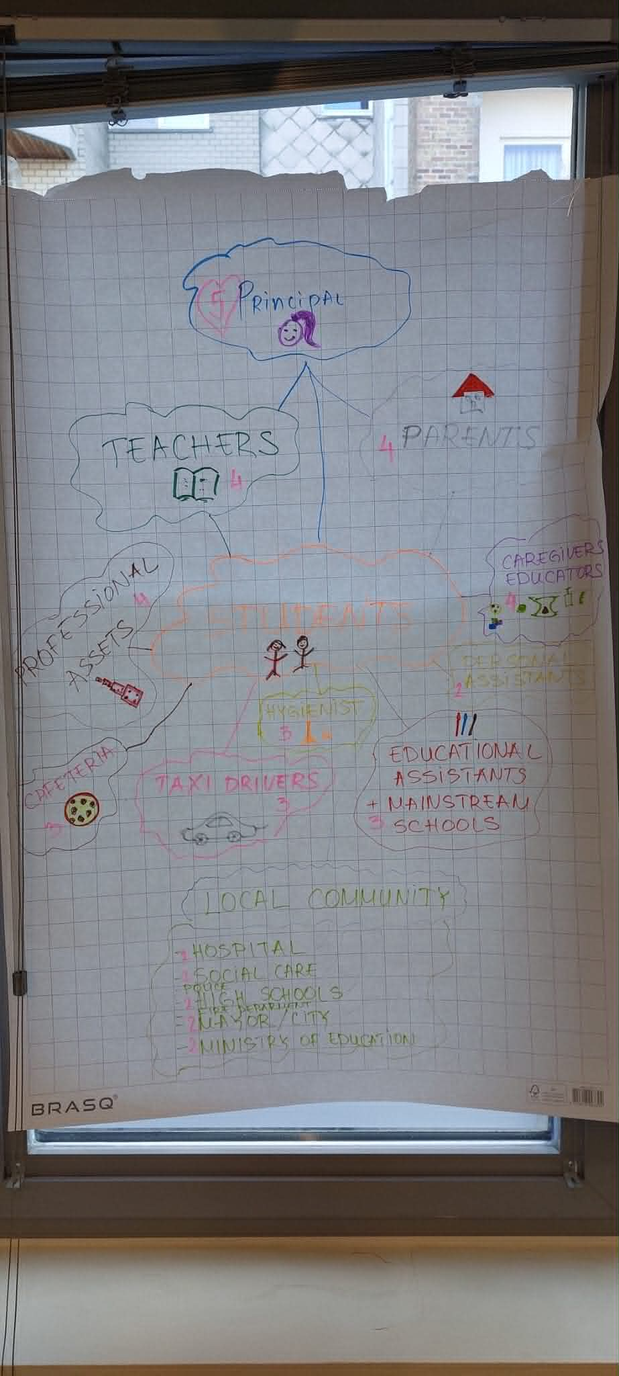
Dia 5–Construção de comunidade
Atividades :
Trabalho de grupo por escolas com o objetivo de criar um plano de intervenção, tendo por base o modelo CASEL:
  Quais os recursos que existem na escola?
  Que outros recursos existem na comunidade?
  Qual a relação de cooperação atual entre essas comunidades (internas e externas à escola)?
ERASMUS+, AÇÃO 1 - ENSINO ESCOLAR
Projeto: “Por uma Escola + inclusiva”
ERASMUS+, AÇÃO 1 - ENSINO ESCOLAR
Projeto: “De mãos dadas rumo ao futuro”

Slide 29
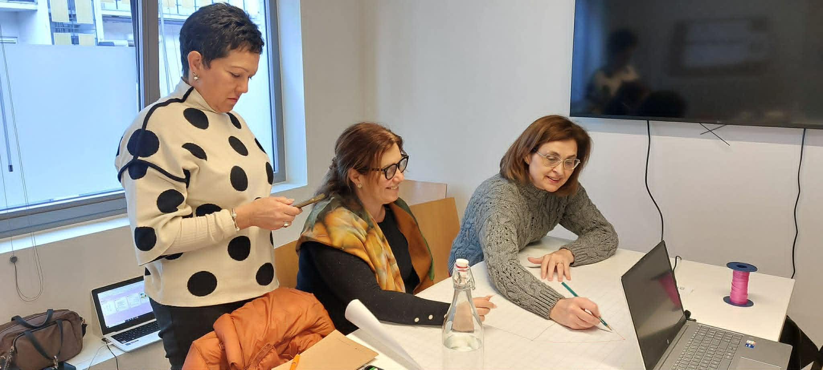
Dia 5–Construção de comunidade
Atividades :
Trabalho de grupo por escolas com o objetivo de criar um plano de intervenção, tendo por base o modelo CASEL:
  Elaboração do Projeto aplicando o instrumento de planificação: CASEl Roadmap.
ERASMUS+, AÇÃO 1 - ENSINO ESCOLAR
Projeto: “Por uma Escola + inclusiva”
ERASMUS+, AÇÃO 1 - ENSINO ESCOLAR
Projeto: “De mãos dadas rumo ao futuro”

Slide 30
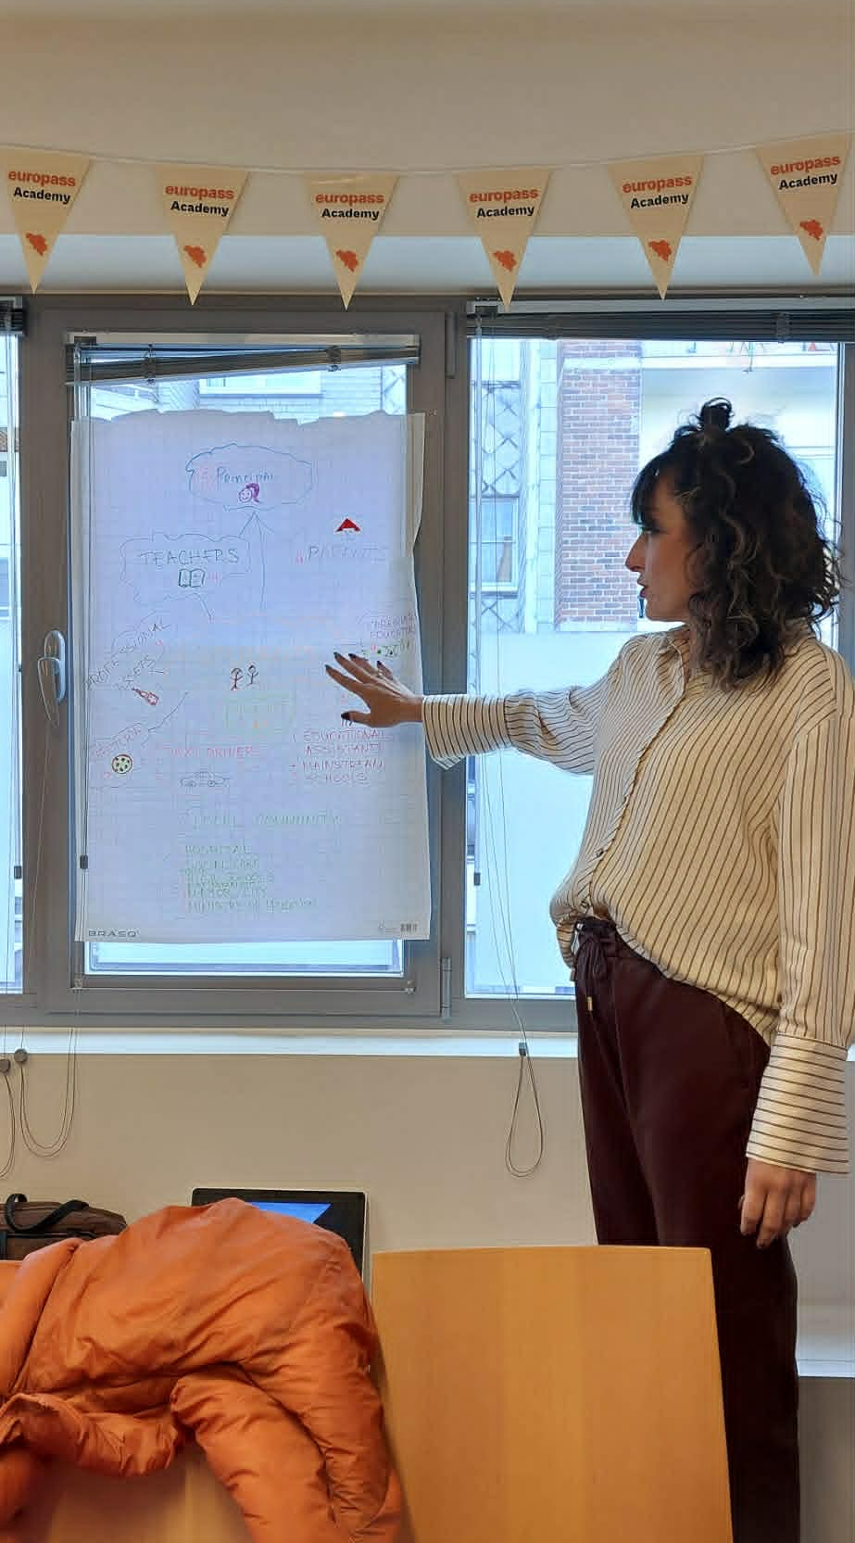
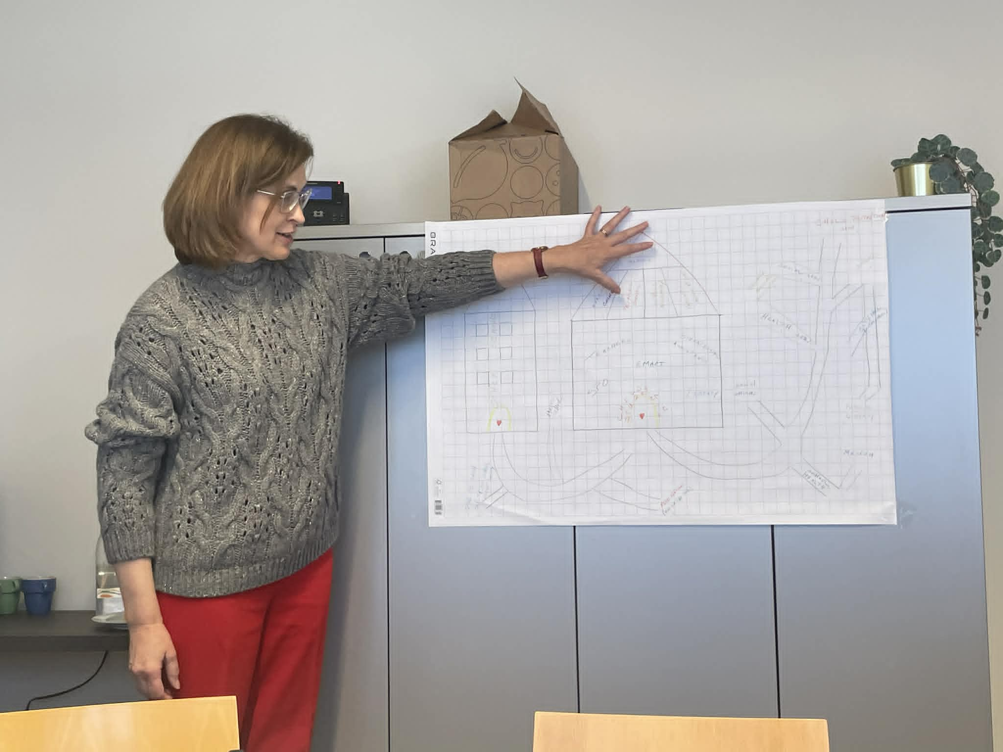
Dia 5–Construção de comunidade
Atividades :
Apresentação dos projetos elaborados em grupo, por escolas. Exploração de similaridades, diferenças e oportunidades e desafios à sua implementação.
ERASMUS+, AÇÃO 1 - ENSINO ESCOLAR
Projeto: “Por uma Escola + inclusiva”
ERASMUS+, AÇÃO 1 - ENSINO ESCOLAR
Projeto: “De mãos dadas rumo ao futuro”

Slide 31
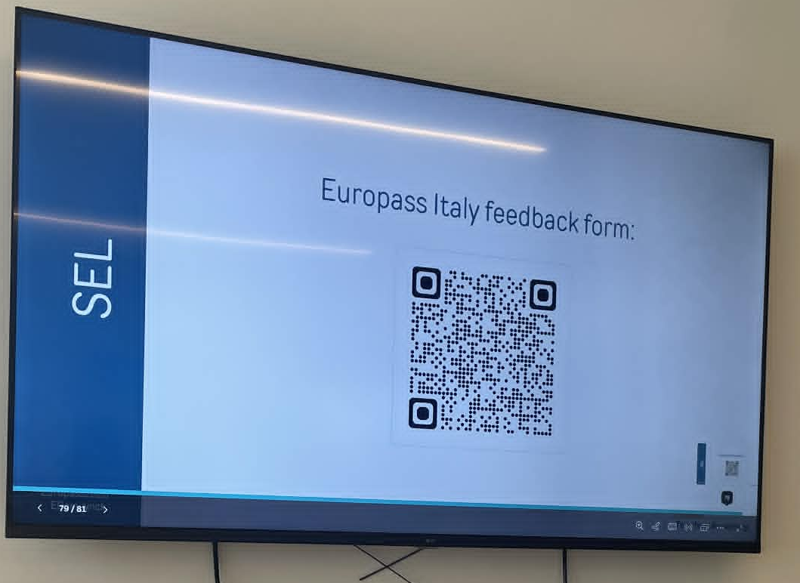
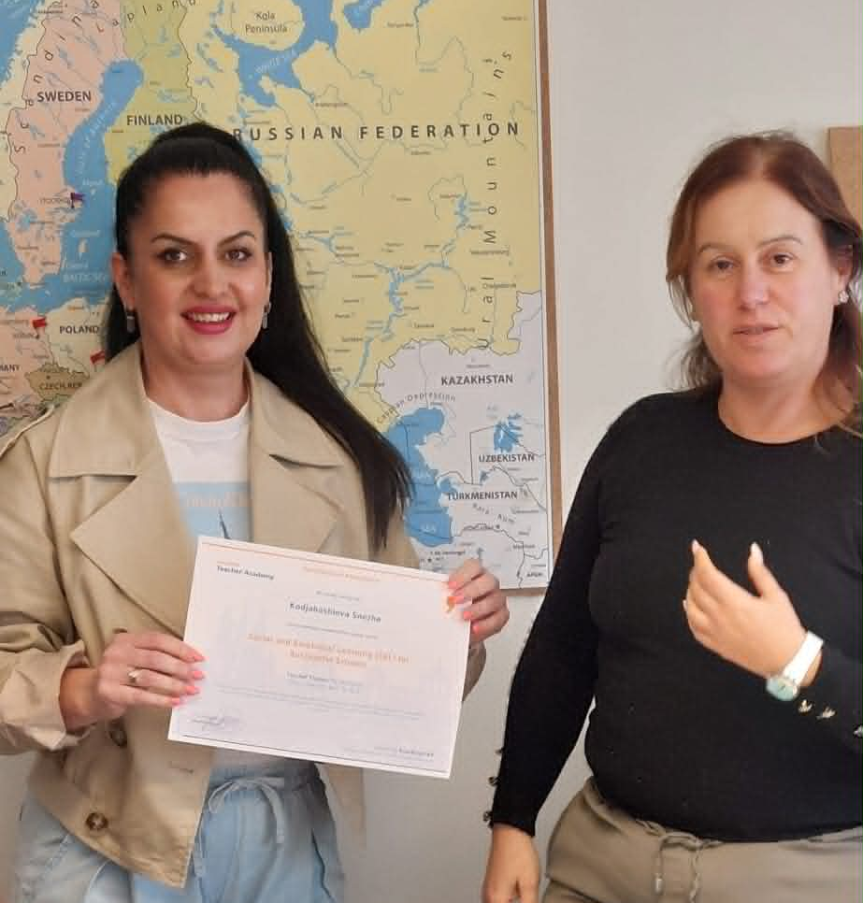
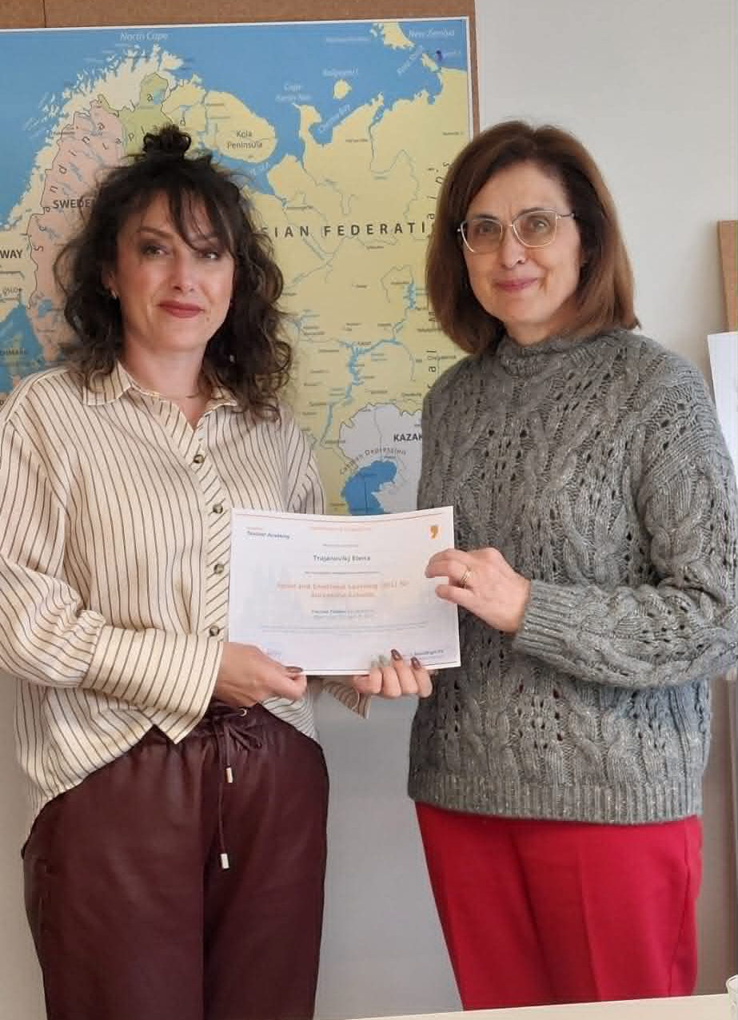
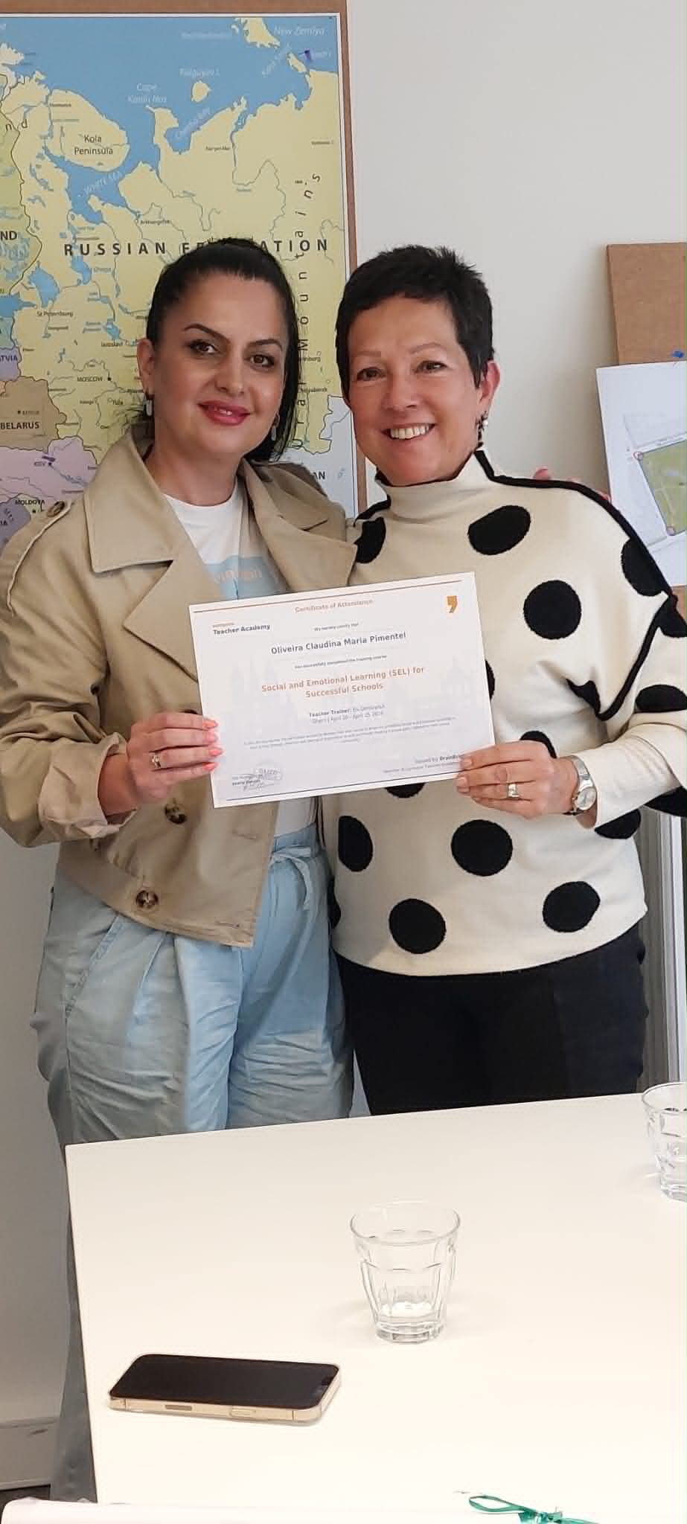
Dia 5–Construção de comunidade
Atividades :
  Avaliação do Curso:
  reflexão sobre as competências
  adquiridas, partilhas, feedback
  e propostas
  Entrega dos Certificados de
  frequência
ERASMUS+, AÇÃO 1 - ENSINO ESCOLAR
Projeto: “Por uma Escola + inclusiva”
ERASMUS+, AÇÃO 1 - ENSINO ESCOLAR
Projeto: “De mãos dadas rumo ao futuro”

Slide 32
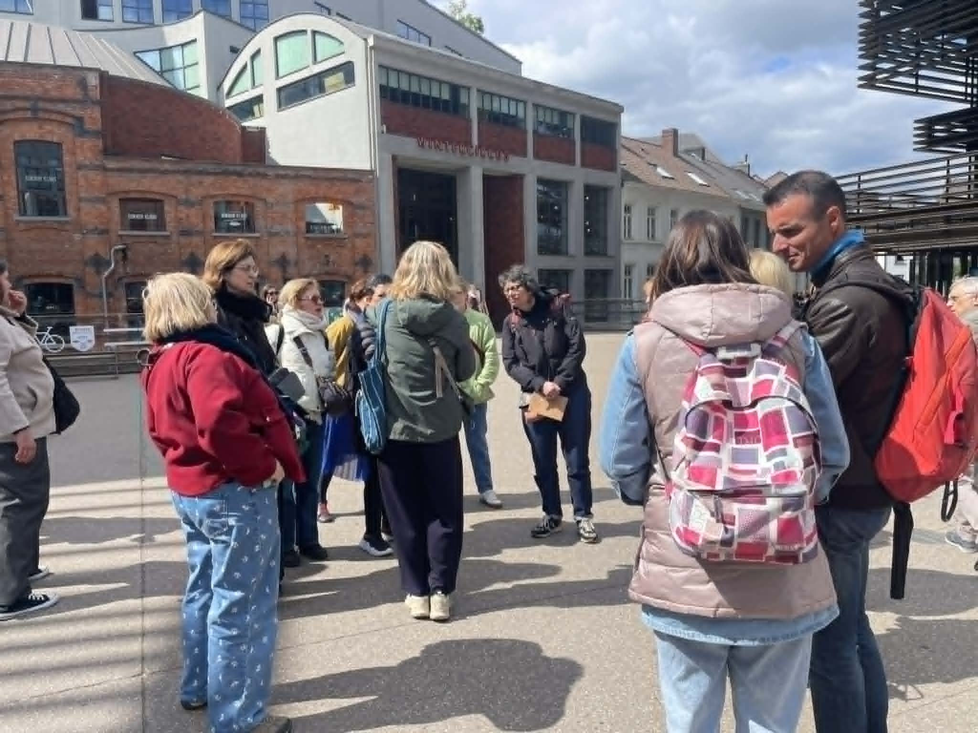
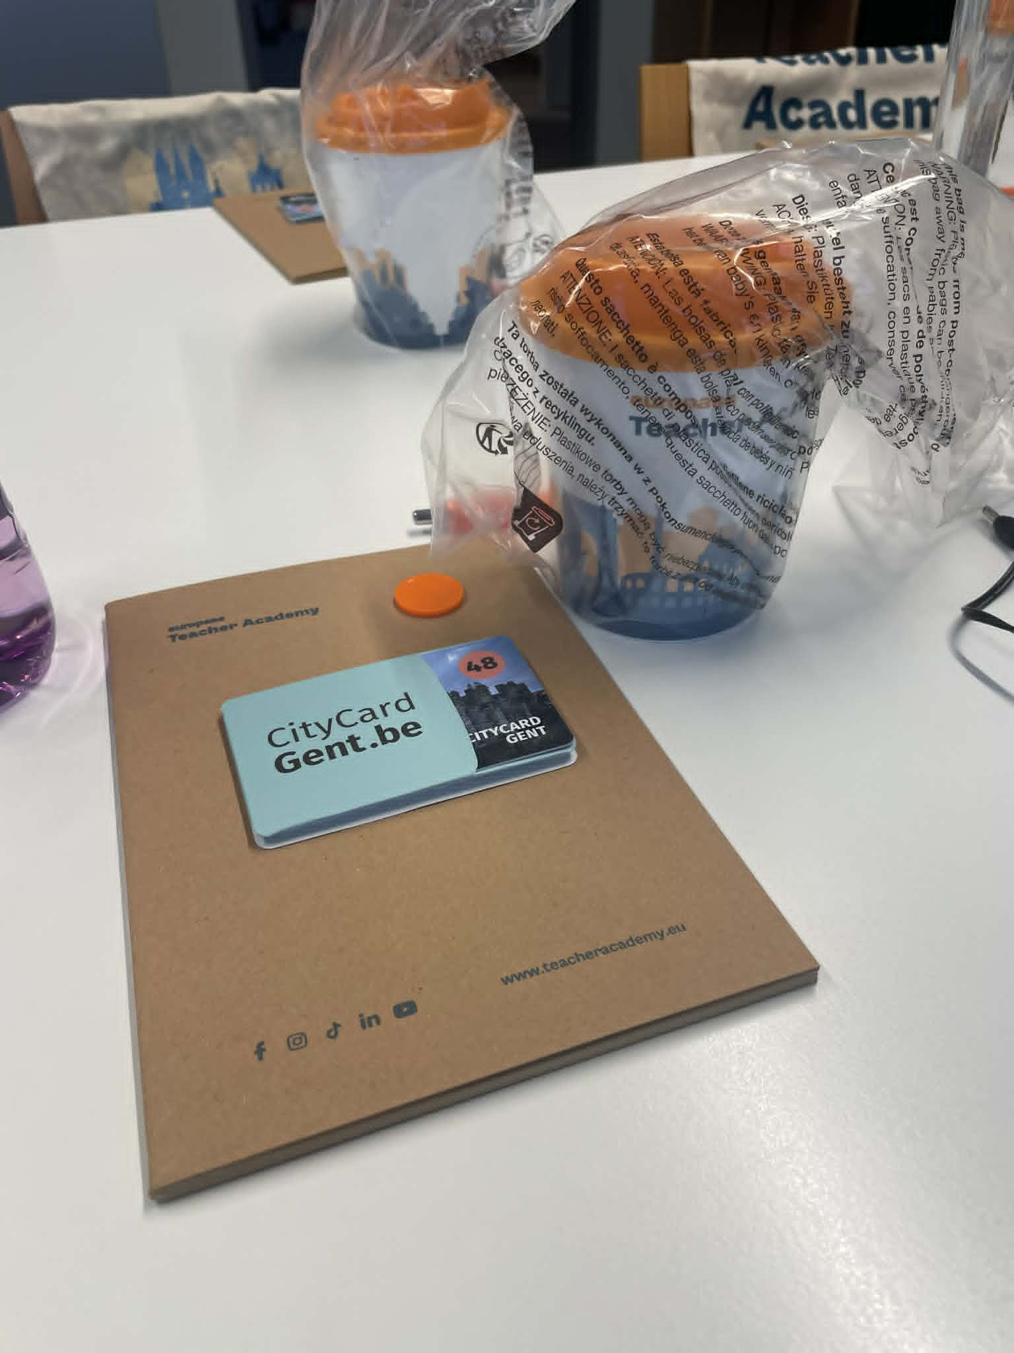
Dia 6–Encerramento do curso e atividades culturais
A Organização disponibilizou uma visita guiada pela cidade e um city card para visita dos principais pontos turísticos da cidade de Ghent de forma autónoma.
ERASMUS+, AÇÃO 1 - ENSINO ESCOLAR
Projeto: “Por uma Escola + inclusiva”
ERASMUS+, AÇÃO 1 - ENSINO ESCOLAR
Projeto: “De mãos dadas rumo ao futuro”

Slide 33
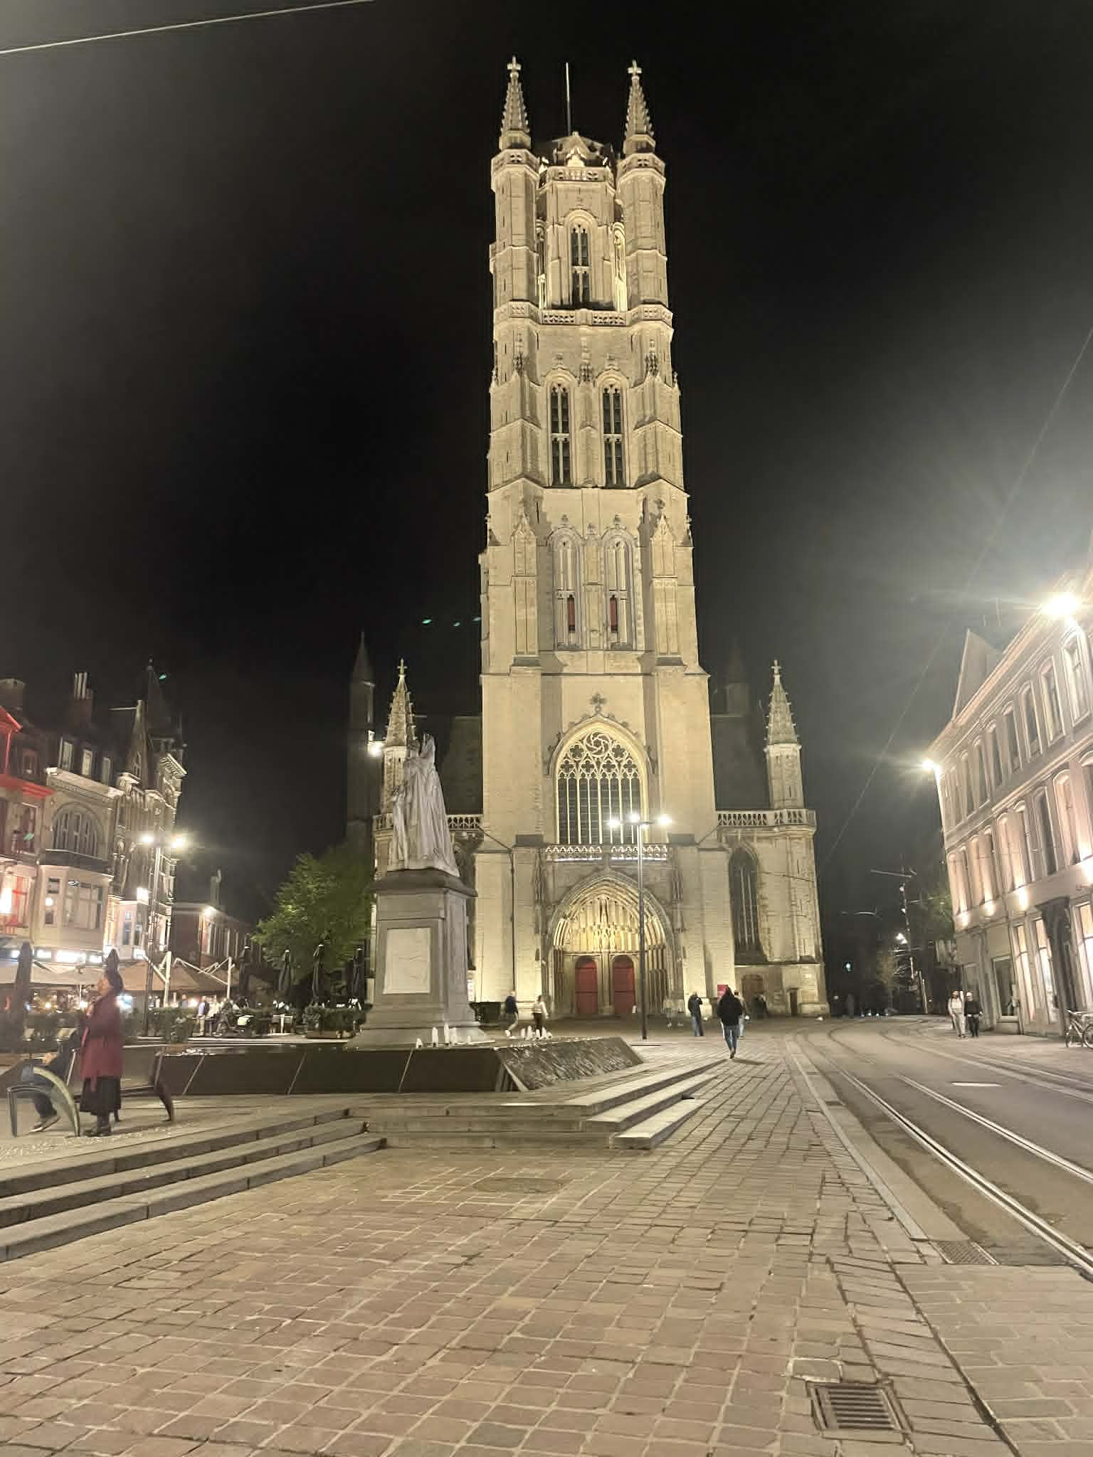
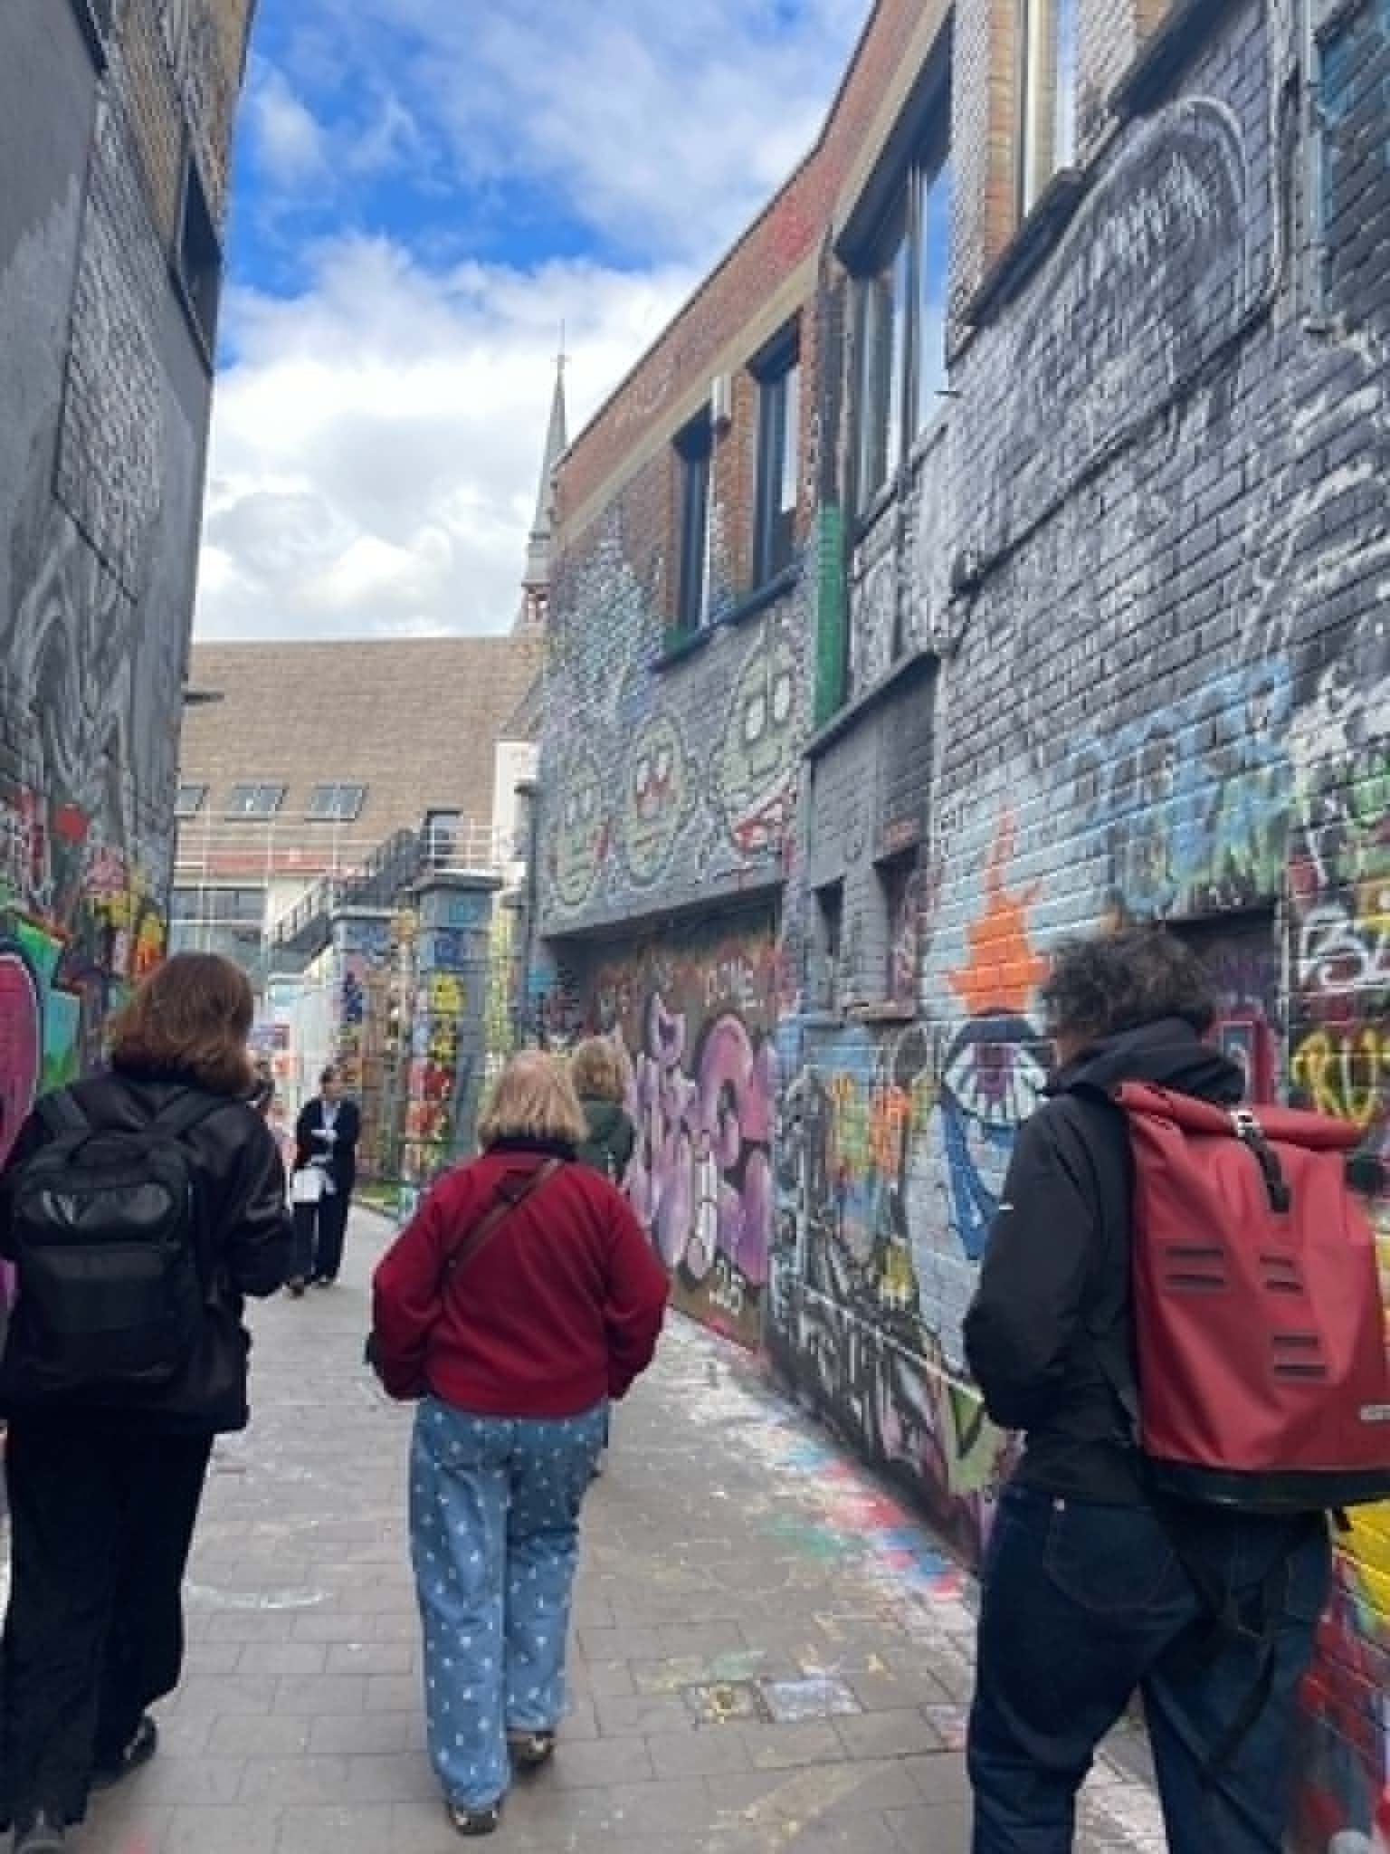







Ghent Teacher Academy
Atividades Culturais
Alguns exemplos do nosso roteiro cultural:
ERASMUS+, AÇÃO 1 - ENSINO ESCOLAR
Projeto: “Por uma Escola + inclusiva”
ERASMUS+, AÇÃO 1 - ENSINO ESCOLAR
Projeto: “De mãos dadas rumo ao futuro”

Slide 34








Ghent Teacher Academy
Atividades Culturais
Ghent é uma cidade medieval conhecida pelos seus Waffles, “narizes de Ghent” e pela cerveja belga.
Há turistas que consideram Ghent especialmente mágica e encantadora à noite.
ERASMUS+, AÇÃO 1 - ENSINO ESCOLAR
Projeto: “Por uma Escola + inclusiva”
ERASMUS+, AÇÃO 1 - ENSINO ESCOLAR
Projeto: “De mãos dadas rumo ao futuro”

Slide 35



Dankbar für die Erfahrung
Grateful for the experience
Reconnaissante pour l'expérience
Gratas pela Experiência .
A beleza da aprendizagem é ser uma conquista pessoal que ninguém te pode tirar.
B.B. King
ERASMUS+, AÇÃO 1 - ENSINO ESCOLAR
Projeto: “Por uma Escola + inclusiva”
ERASMUS+, AÇÃO 1 - ENSINO ESCOLAR
Projeto: “De mãos dadas rumo ao futuro”

